Slide 1
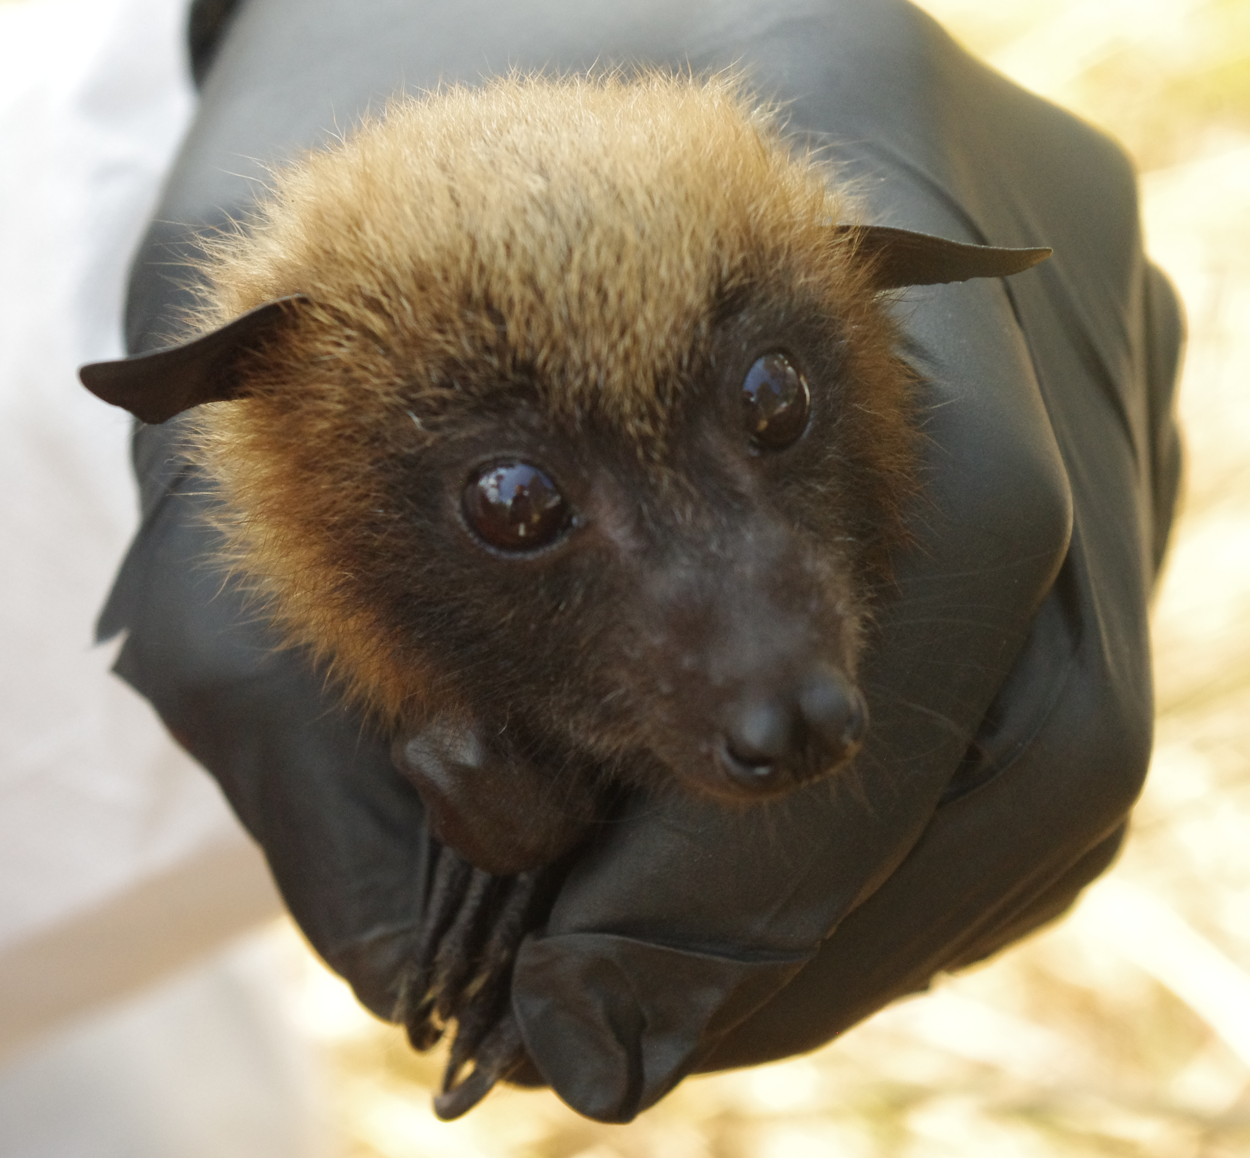
Les trajectoires des populations et la persistance des pathogènes: la biologie de la conservation et l'écologie des maladies à Madagascar
Cara Brook
Miller Postdoctoral Fellow
University of California, Berkeley
Janvier 2020

Slide 2
Les chauves-souris constituent l'ordre: chiroptères
Teeling et al 2005 Science.

Slide 3
Elles sont subdivisées en deux sous-ordres: Yangterochiroptère
Teeling et al 2005 Science.
Notes:
Bats = second most speciose mammailian order; over 1200 species, making up 20% of known mammalian diviersity
Subdivided into 2 orders. First emerged in the early Eocene ~52-50 million years ago
Yangterochiropterans = formerly known as microbats are echolotcating and predominantly insect-eating. All new world species are yanterochiropterans. They offer important ecosystem services of pest control

Slide 4
Elles sont subdivisées en deux sous-ordre: Yangterochiroptère et Yinpterochiroptère
Teeling et al 2005 Science.
Notes:
Suborder yinpterochiroptera includes the family Pteropodidae, the Old Word Fruit Bats (formerly ‘megabats’), which do not echolocate, use sight, and eat fruit.
Frugivorous bats are important pollinators and seed dispersers. Madagascar is home to three endemic species with diverse African, Asian, and pan-Indian Ocean origins

Slide 5
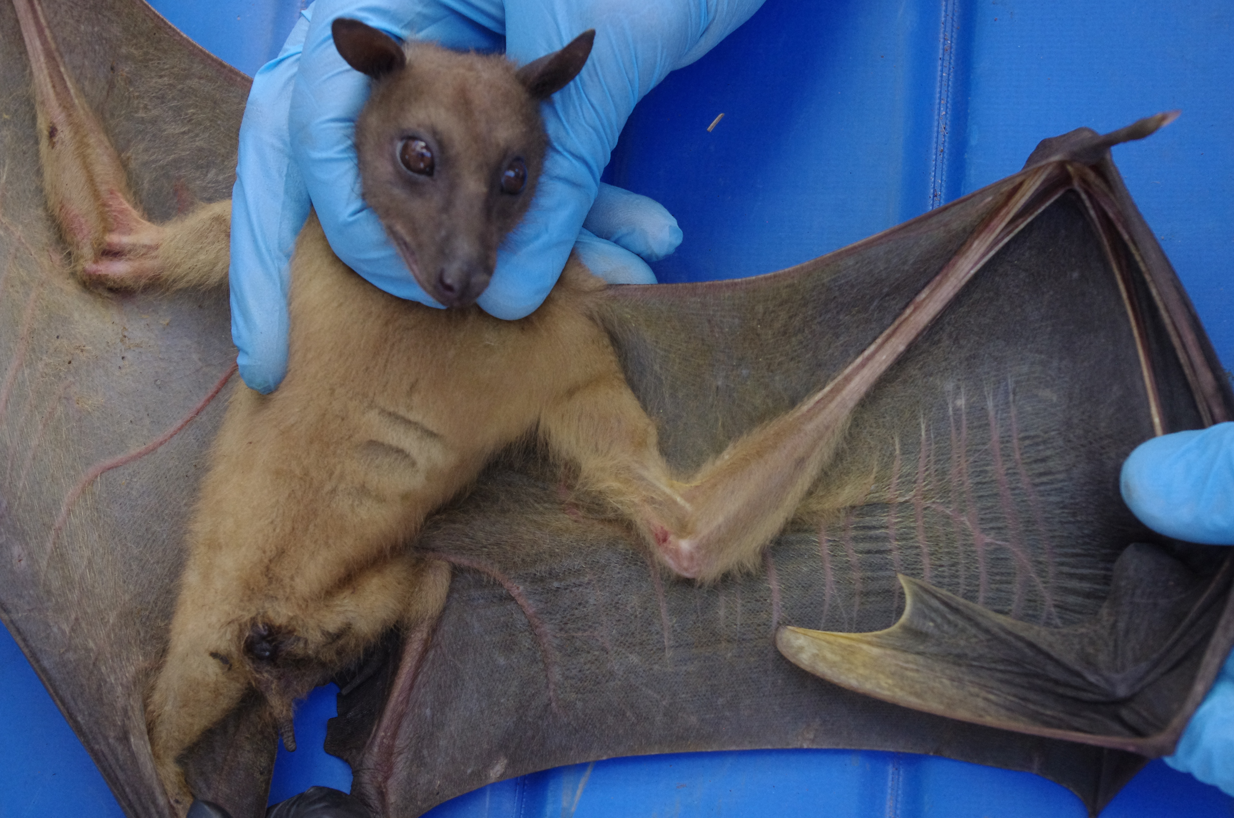
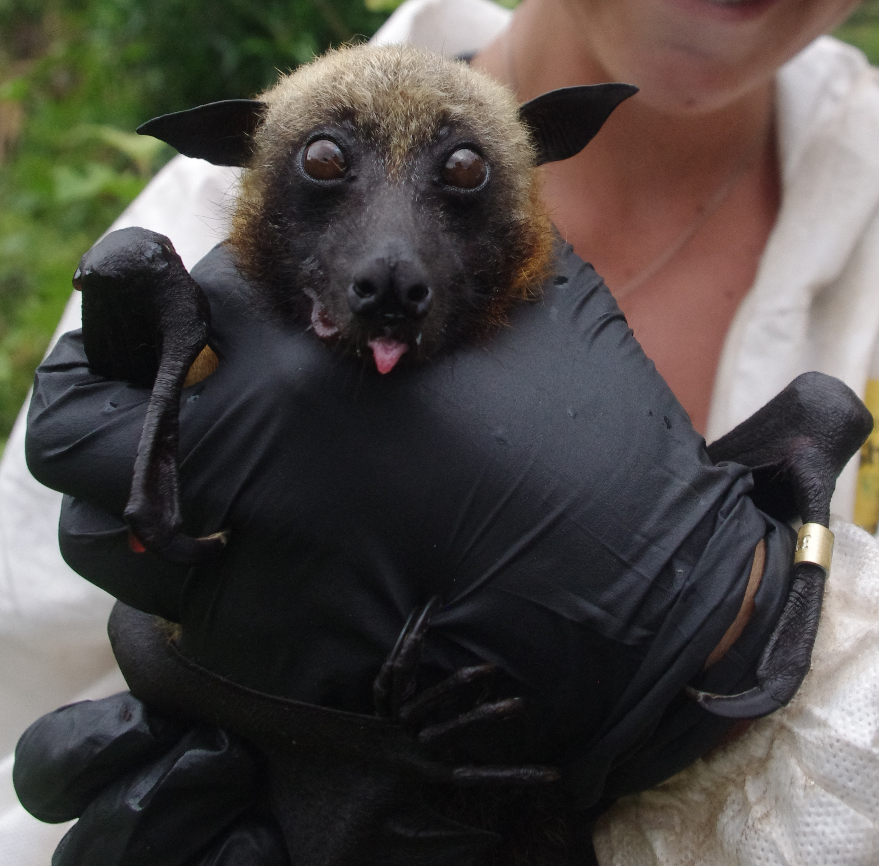
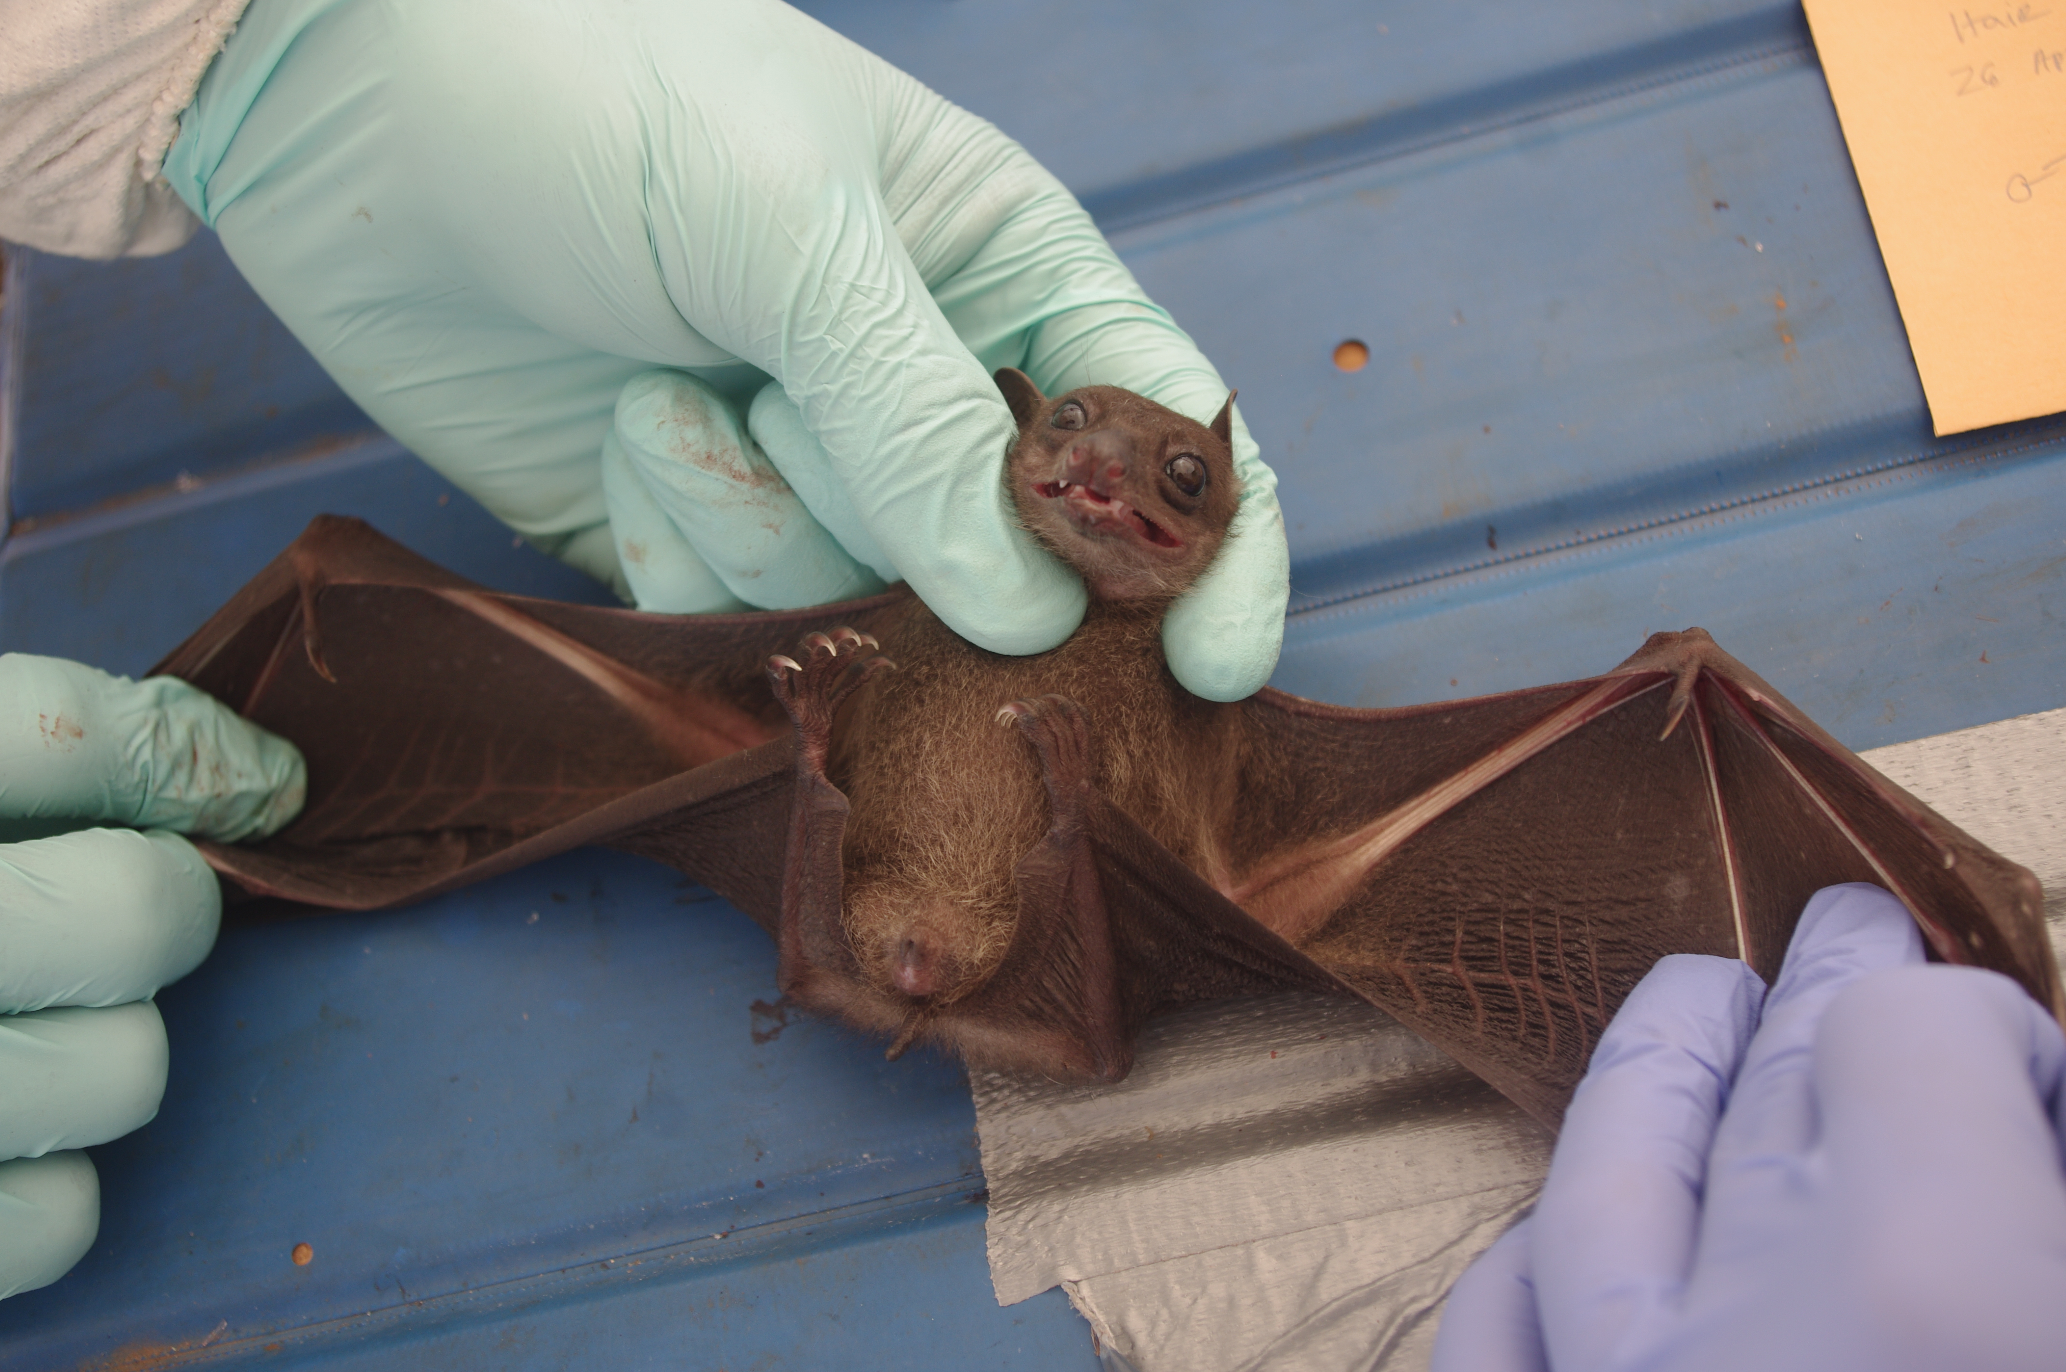
Les chauves-souris frugivores sont menacées
Eidolon dupreanum
‘Madagascan Fruit Bat’
IUCN status: ‘Vulnerable’
Pteropus rufus
’Madagascan Flying Fox’
IUCN: status ‘Vulnerable’
Rousettus madagascariensis
‘Madagascan Rousette’
IUCN status: ‘Near Threatened’
Elles sont mangées partout comme de la viande de brousse
L'Union internationale pour la conservation de la nature (UICN) classe 35% des chauves-souris frugivores comme menacées, près de trois fois plus (12%) pour toutes les autres espèces de chauves-souris combinées
Notes:
﻿International Union for the Conservation of Nature (IUCN) classifies 35% of Old World Fruit Bats (order: Chiroptera, family: Pteropodidae) as threatened, nearly three times the extent (12%) for all other bat species combined

Slide 6
Les chauves-souris frugivores sont menacées
Eidolon dupreanum
‘Madagascan Fruit Bat’
IUCN status: ‘Vulnerable’
Pteropus rufus
’Madagascan Flying Fox’
IUCN: status ‘Vulnerable’
Rousettus madagascariensis
‘Madagascan Rousette’
IUCN status: ‘Near Threatened’
Elles sont mangées partout à Madagascar comme de la viande de brousse
L'Union internationale pour la conservation de la nature (UICN) classe 35% des chauves-souris frugivores comme menacées, près de trois fois plus (12%) pour toutes les autres espèces de chauves-souris combinées
Notes:
﻿International Union for the Conservation of Nature (IUCN) classifies 35% of Old World Fruit Bats (order: Chiroptera, family: Pteropodidae) as threatened, nearly three times the extent (12%) for all other bat species combined

Slide 7
Les chauves-souris frugivores sont menacées
Eidolon dupreanum
‘Madagascan Fruit Bat’
IUCN status: ‘Vulnerable’
Pteropus rufus
’Madagascan Flying Fox’
IUCN: status ‘Vulnerable’
Rousettus madagascariensis
‘Madagascan Rousette’
IUCN status: ‘Near Threatened’
Elles sont mangées partout à Madagascar comme de la viande de brousse
L'Union internationale pour la conservation de la nature (UICN) classe 35% des chauves-souris frugivores comme menacées, près de trois fois plus (12%) pour toutes les autres espèces de chauves-souris combinées
Notes:
﻿International Union for the Conservation of Nature (IUCN) classifies 35% of Old World Fruit Bats (order: Chiroptera, family: Pteropodidae) as threatened, nearly three times the extent (12%) for all other bat species combined

Slide 8
Nous pouvons utilizer les modèles statistiques pour comprendre les motifs longitudinaux des populations des chauves-souris à Madagascar
Brook et al. 2019 Biological Conservation

Slide 9
Nous pouvons utilizer les modèles statistiques pour comprendre les motifs longitudinaux des populations des chauves-souris à Madagascar
Les populations locales de chauves-souris frugivores semblent d’être en déclin.
Brook et al. 2019 Biological Conservation

Slide 10
Nous pouvons utilizer les données de l’âge pour construire les modèles mécanistes

Slide 11
Nous avons capturé et échantillioné 810 chauves-souris frugivores à Madagascar pendant 22 mois, y compris chaque mois du calendrier
Eidolon dupreanum
(N= 340)
Pteropus rufus
(N= 211)
Rousettus madagascariensis
(N=259)
Brook et al. 2019 Journal of Animal Ecology

Slide 12
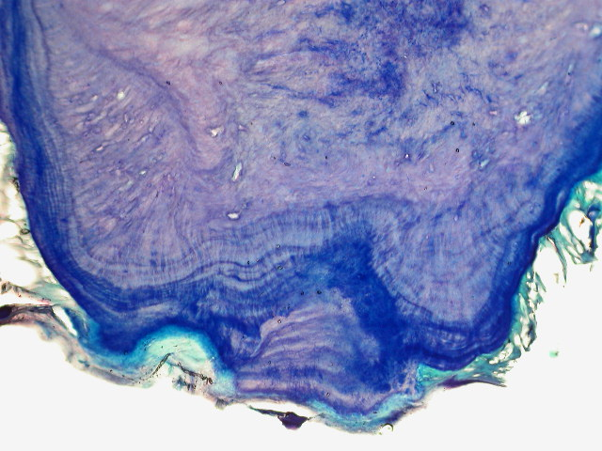
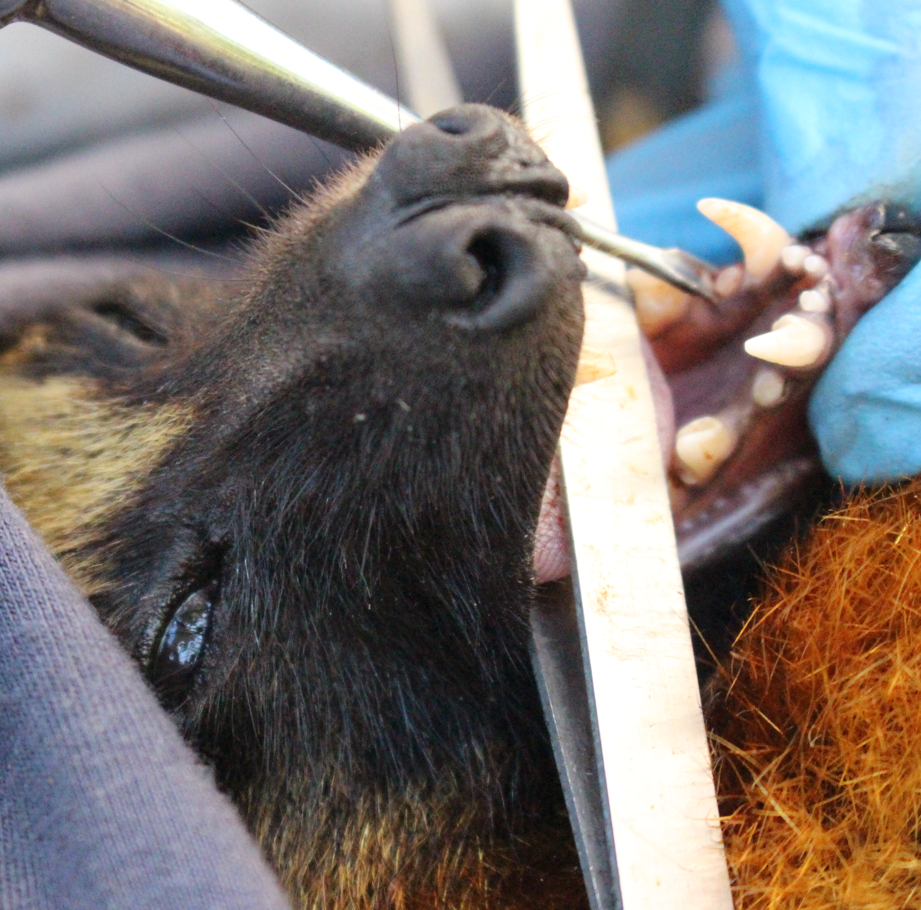
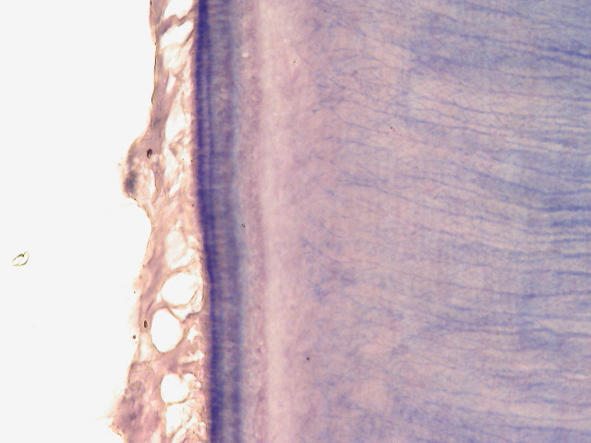
Nous avons extrait des dents prémolaires sous anesthésie d'un sous-ensemble de chauves-souris adultes pour determiner leur âges
14-yr old E. dupreanum
2-yr old P. rufus
Hayman 2012 J Mammalogy.
Divjlan et al. 2006 J Wildlife Management.
Matson’s Laboratory, Missoula, MT

Slide 13
Nous utilisons ces données dentaires pour construire une distribution de la fréquence de l'âge pour décrire la démographie des espèces des chauves-souris frugivores
Siler 1979 Ecology.
Brook et al 2019 Biological Conservation.

Slide 14
La survie à l'âge adulte peut être modélisée comme une simple exponentielle pour produire
un taux de survie:
SA = . 794
(où lx est equivalent à l’âge x et u est la mortalité annuelle)
SA = . 511
Brook et al 2019 Biological Conservation.
Siler 1979 Ecology.

Slide 15
Et nous pouvons utiliser des matrices simples de Leslie / Lefkovitch pour déduire les taux de survie annuelle des juvéniles, en supposant des fécondités stables:
(où N est notre vecteur de population et A est notre matrice de transition structurée par âge)
Brook et al 2019 Biological Conservation.
Leslie 1945 Biometrika.
Leslie 1948 Biometrika.
Lefkovitch 1965 Biometrics.

Slide 16
Et nous pouvons utiliser des matrices simples de Leslie / Lefkovitch pour déduire les taux de survie annuelle des juvéniles, en supposant des fécondités stables:
F_{A} = . 48
(où N est notre vecteur de population et A est notre matrice de transition structurée par âge)
Brook et al 2019 Biological Conservation.
Leslie 1945 Biometrika.
Leslie 1948 Biometrika.
Lefkovitch 1965 Biometrics.

Slide 17
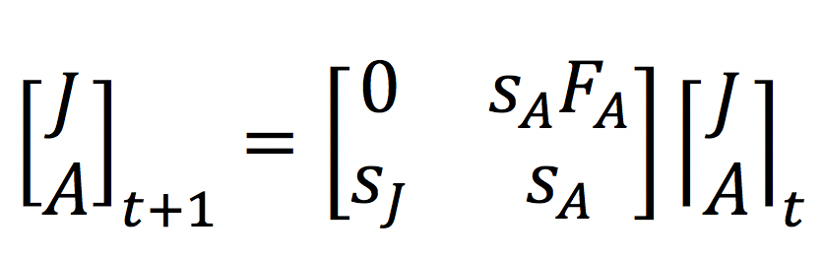
Et nous pouvons utiliser des matrices simples de Leslie / Lefkovitch pour déduire les taux de survie annuelle des juvéniles, en supposant des fécondités stables:
(où N est notre vecteur de population et A est notre matrice de transition structurée par âge)
Nt+1
A
Nt
Brook et al 2019 Biological Conservation.
Leslie 1945 Biometrika.
Leslie 1948 Biometrika.
Lefkovitch 1965 Biometrics.

Slide 18
Et nous pouvons utiliser des matrices simples de Leslie / Lefkovitch pour déduire les taux de survie annuelle des juvéniles, en supposant des fécondités stables:
(où N est notre vecteur de population et A est notre matrice de transition structurée par âge)
Nt+1
A
Nt
la valeur propre de la matrice de transition décrit les conditions d'une population persistante
Brook et al 2019 Biological Conservation.
Leslie 1945 Biometrika.
Leslie 1948 Biometrika.
Lefkovitch 1965 Biometrics.

Slide 19
Nous pouvons construire une isocline de l'âge stable pour chaque espèce à laquelle comparer nos données de terrain
S_{A} = .794
S_{J} = .539
S_{A} = .511
S_{J} = 1.0
S_{A} = .511
S_{J} = .539
Brook et al 2019 Biological Conservation.

Slide 20
Nous pouvons construire une isocline de l’âge stable pour chaque espèce à laquelle comparer nos données de terrain
S_{A} = .794
S_{J} = .539
S_{A} = .511
S_{J} = 1.0
S_{A} = .511
S_{J} = .539
Nous voyons que l’espèce Pteropus rufus est très menacé
Brook et al 2019 Biological Conservation.

Slide 21
Les chauves-souris sont impliqués aussi comme les réservoirs pour les virus zoonotiques

Slide 22
Nous avons capturé et échantillioné 810 chauves-souris frugivores à Madagascar pendant 22 mois, y compris chaque mois du calendrier
Eidolon dupreanum
(N= 340)
Pteropus rufus
(N= 211)
Rousettus madagascariensis
(N=259)
Nous avons testé le sérum des chauves-souris avec un Luminex Bioplex à Institute of Zoology, UK pour les anticorps aux
Henipavirus: Hendra, Nipah, Cedar
Filovirus: Ebola & Marburg
Brook et al. 2019 Journal of Animal Ecology

Slide 23
Nous avons trouvé l’évidence de l’infection des chauves-souris aux:
Hendra/Nipah henipavirus (3 espèces)
Cedar henipavirus (E. dupreanum + R. madagascariensis)
Ebola filovirus (R. madagascariensis + P. rufus)
Nous pouvons décrire les motifs saisonals avec
les modèles statistiques
Brook et al. 2019 Journal of Animal Ecology

Slide 24
Nous avons trouvé l’évidence de l’infection des chauves-souris aux:
Hendra/Nipah henipavirus (3 espèces)
Cedar henipavirus (E. dupreanum + R. madagascariensis)
Ebola filovirus (R. madagascariensis + P. rufus)
Nous pouvons décrire les motifs saisonals des pathogènes avec les modèles statistiques
Brook et al. 2019 Journal of Animal Ecology

Slide 25
Nous pouvons décrire les motifs saisonals des pathogènes avec les modèles statistiques
séroprévalence
Les anticorps chez les chauves-souris, surtout les femelles d’Eidolon dupreanum, sont élévés pendant la saison sèche et la saison réproductive
Brook et al. 2019 Journal of Animal Ecology

Slide 26
Nous essayons d’expliquer la cause de ces motifs avec les modèles mécanistes
S
I
R
Susceptible
Infectieux
Récouvré
Kermack and McKendrick 1927 Proc Roy Soc A.

Slide 27
Nous essayons d’expliquer la cause de ces motifs avec les modèles mécanistes
γ
S
I
R
βI
Susceptible
Infectieux
Récouvré
β= taux de transmission
γ= taux de récupération
Kermack and McKendrick 1927 Proc Roy Soc A.

Slide 28
γ
S
I
R
βI
Susceptible
Infectieux
Récouvré
β= taux de transmission
γ= taux de récupération
Kermack and McKendrick 1927 Proc Roy Soc A.

Slide 29
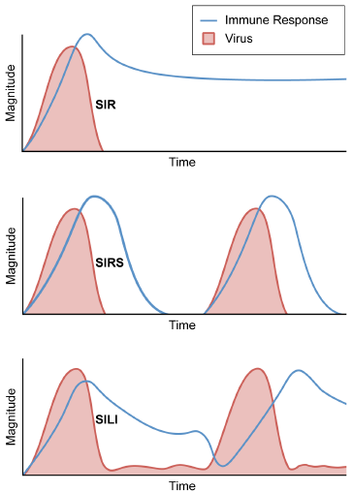
Il y a trois mécanismes suggérés dans la littérature pour décrire les dynamiques des virus chez les chauves-souris:
Plowright et al 2016 Plos Neg Trop Dis

Slide 30
Nous avons utilisés les données de l’age-séroprévalence pour essayer à distinguer entre plusieurs variations dans les hypothèses
Hayman 2012 J Mammalogy.
Divjlan et al. 2006 J Wildlife Management.
Matson’s Laboratory, Missoula, MT

Slide 31
Nous pouvons éliminer l'hypothèse de SIR simple, mais nous avons besoin de construire un “time series” plus complètes pour distinguer entre les modèles SIRS et SILI
Brook et al. 2019 Journal of Animal Ecology

Slide 32
Nous pouvons éliminer l'hypothèse de SIR simple, mais nous avons besoin de construire un “time series” plus complètes pour distinguer entre les modèles SIRS et SILI
Brook et al. 2019 Journal of Animal Ecology

Slide 33
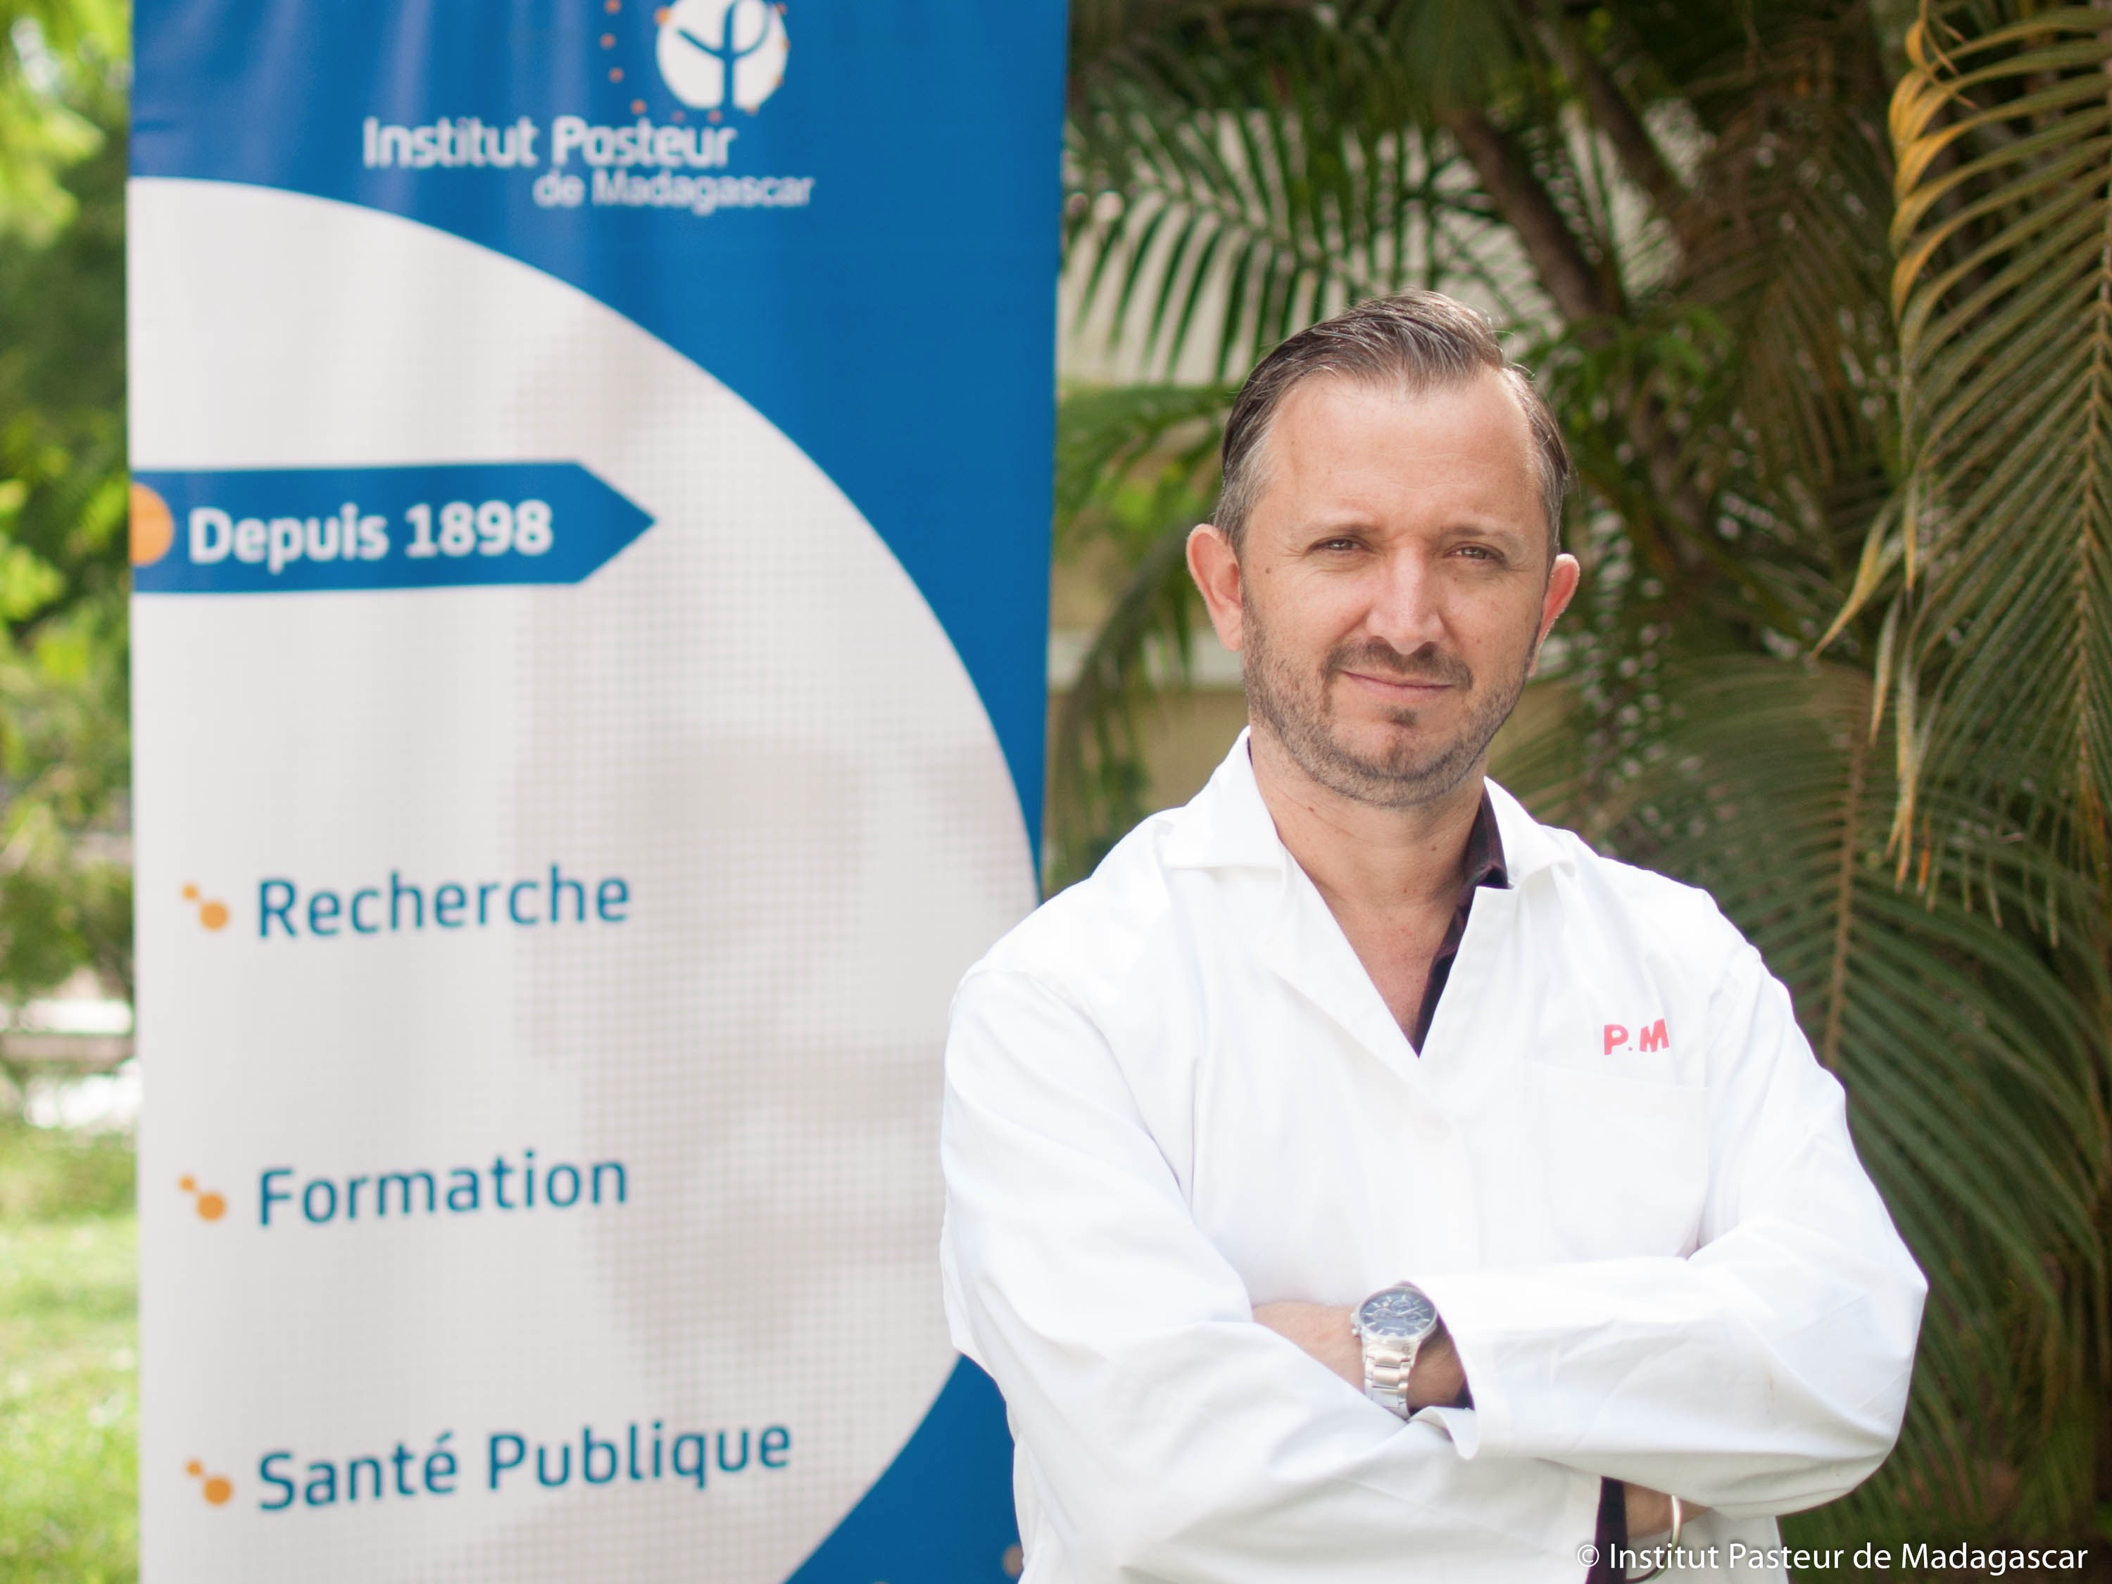
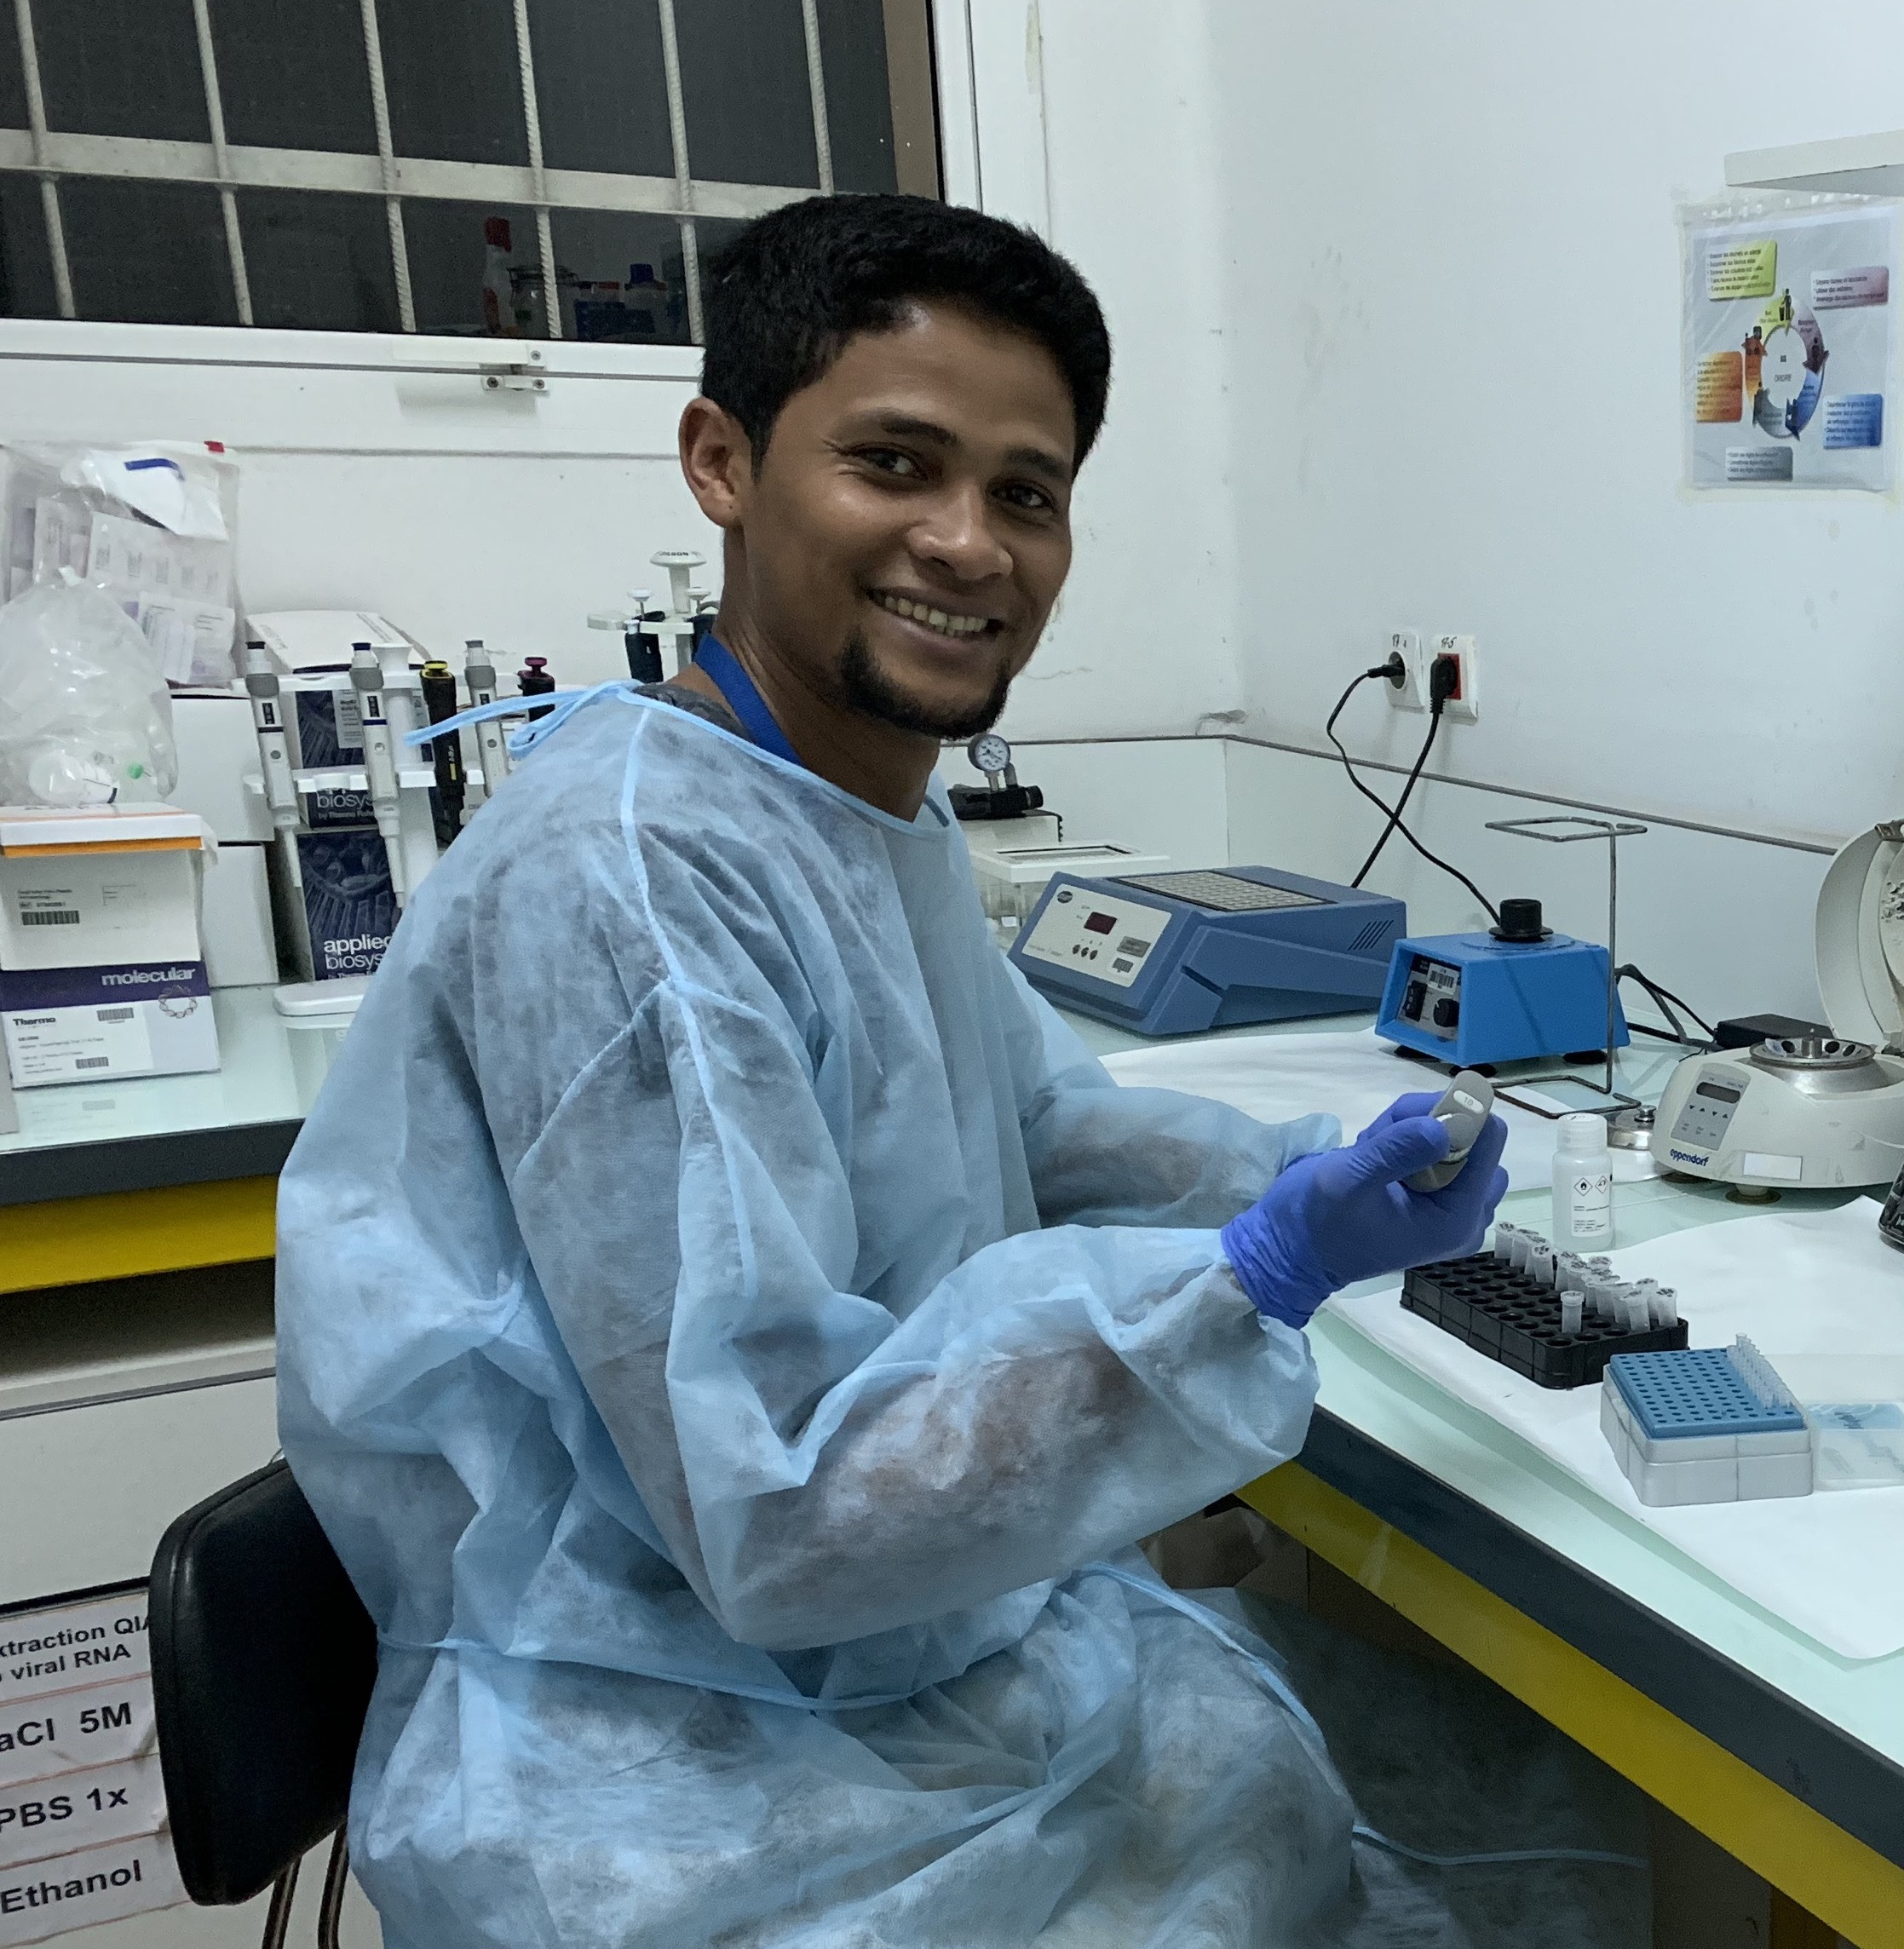
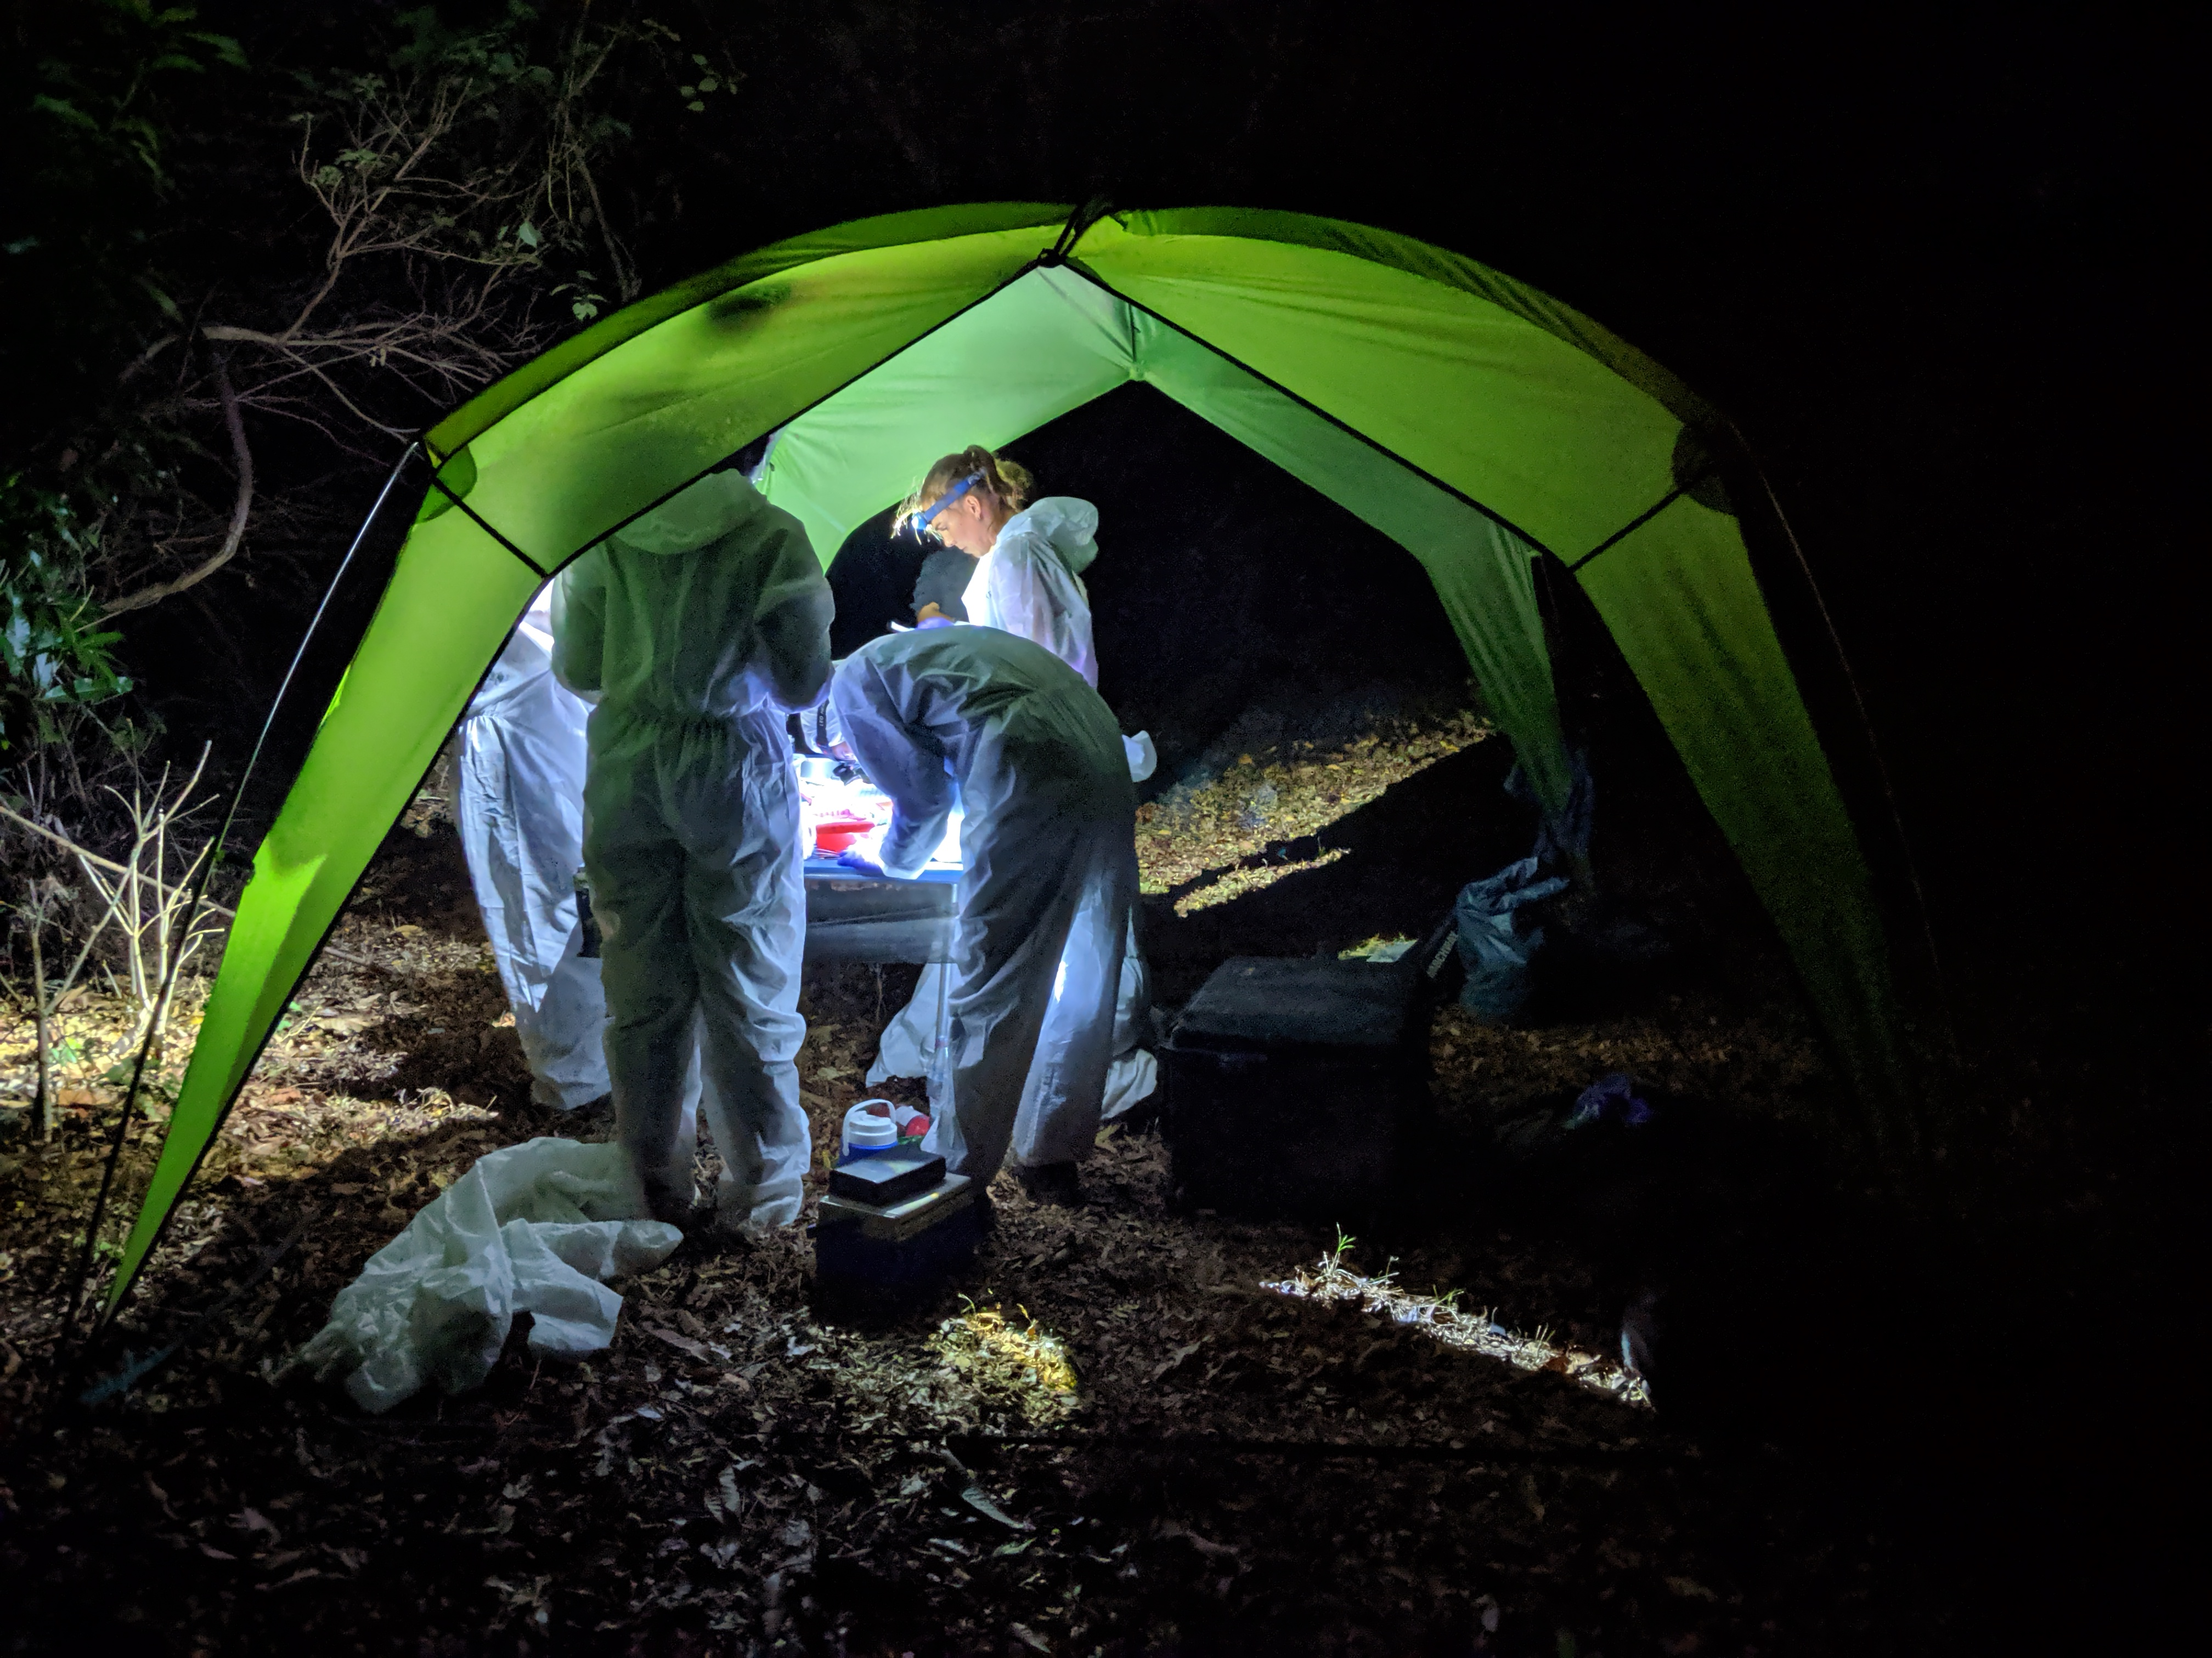
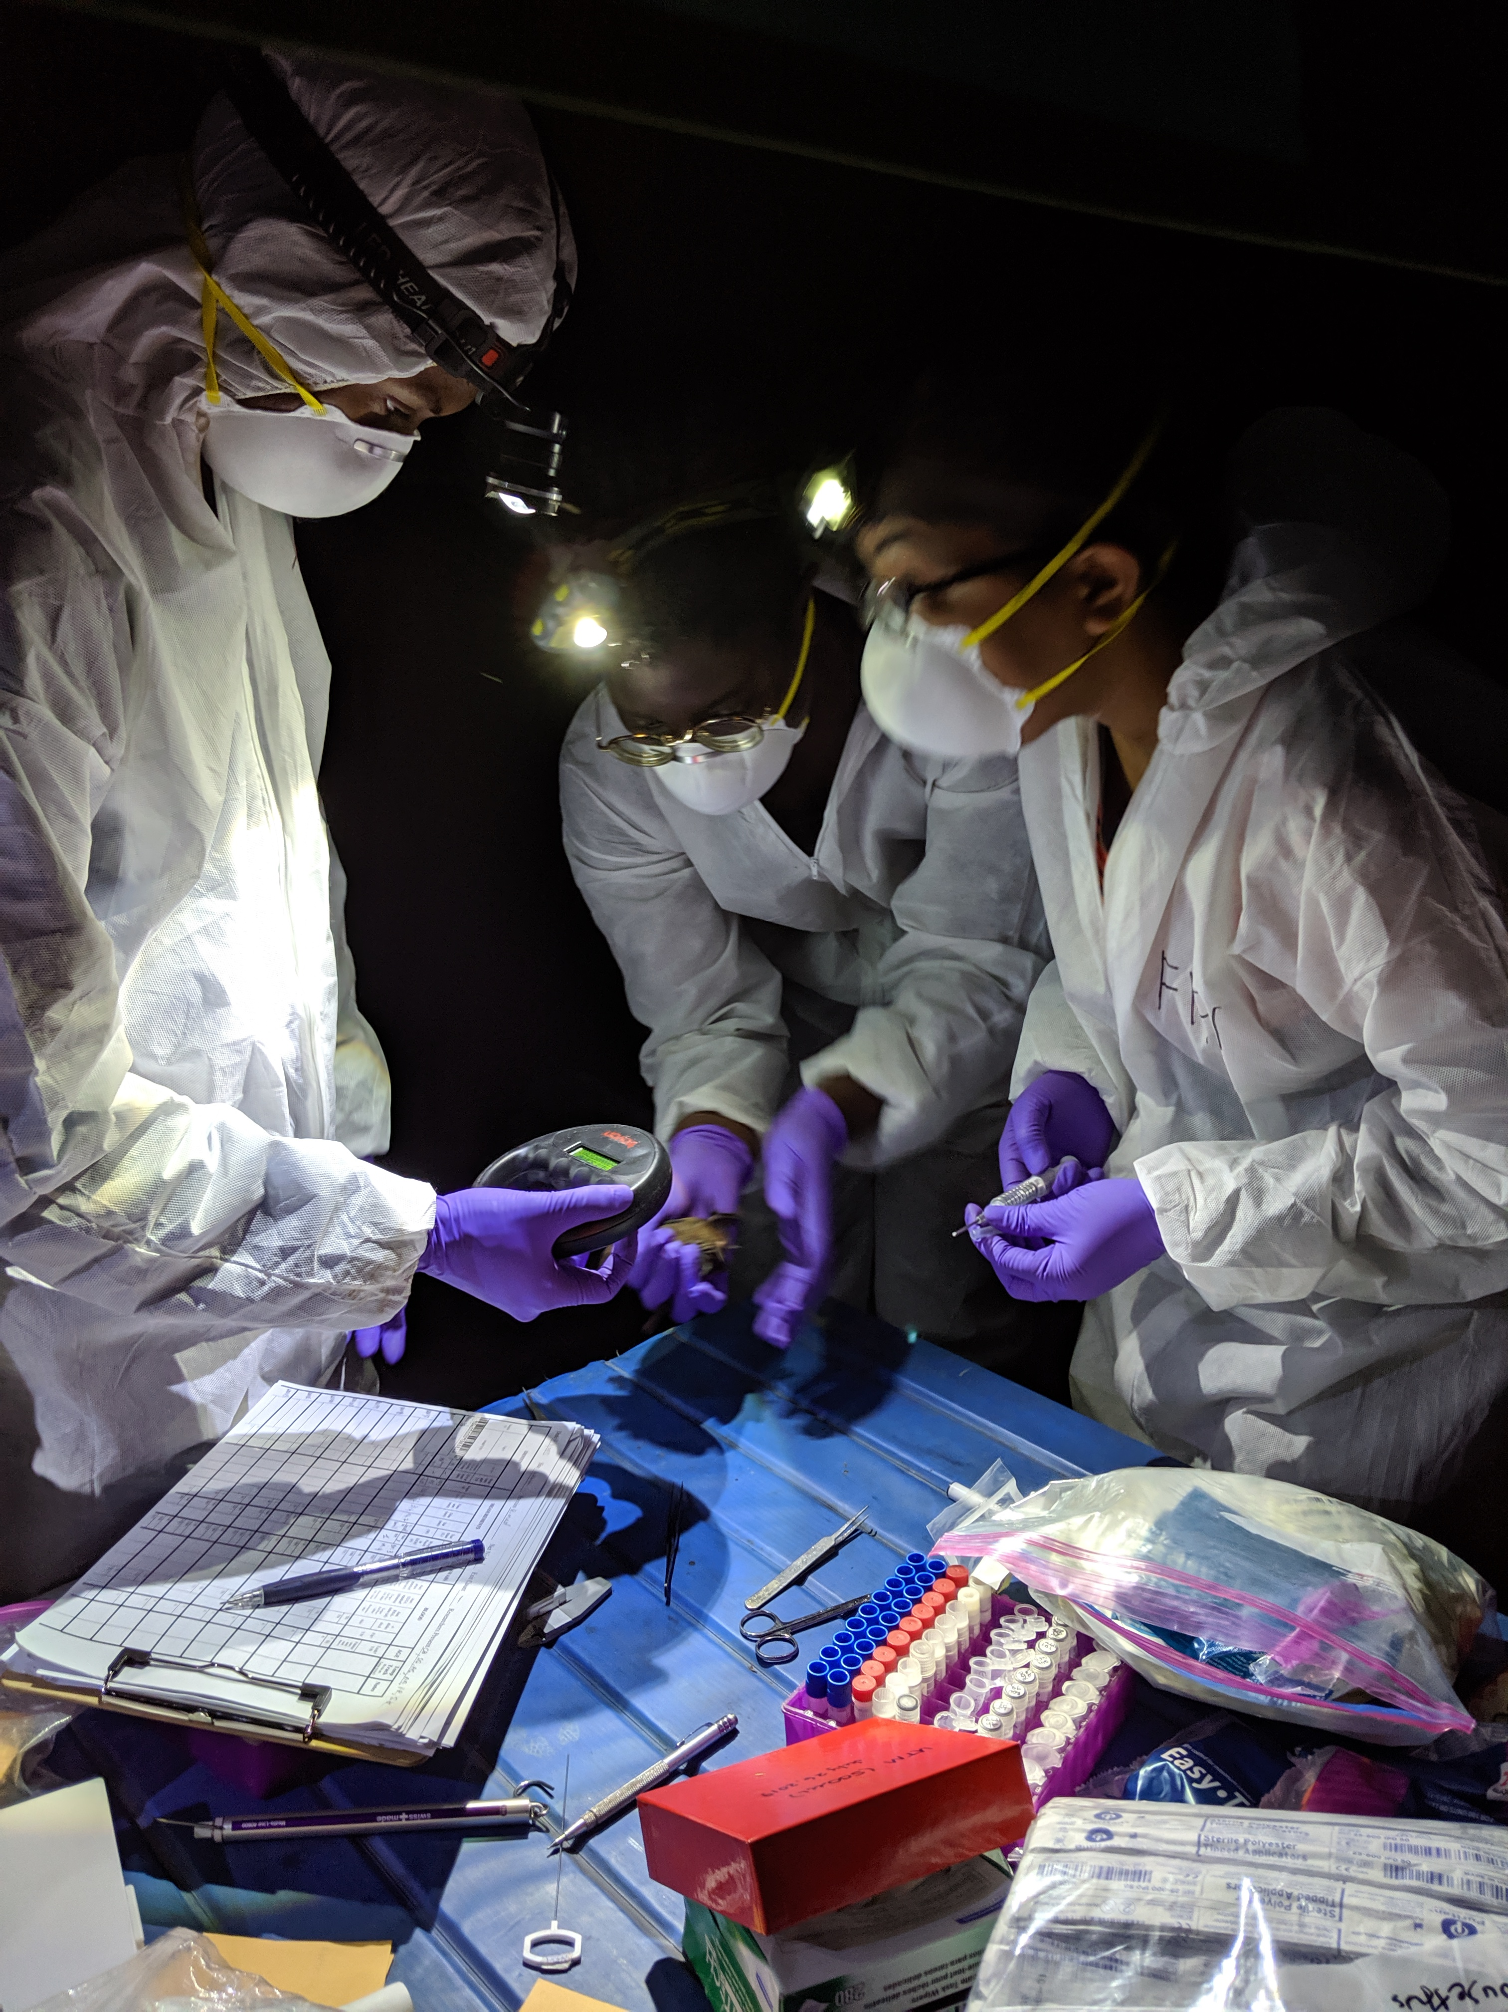
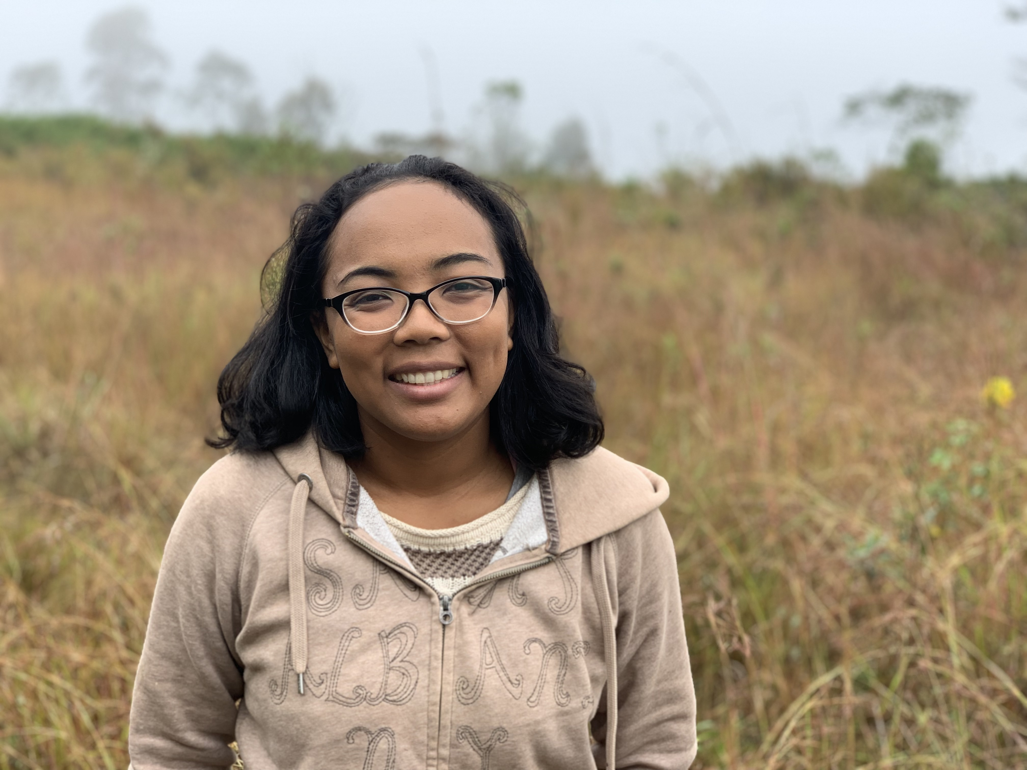
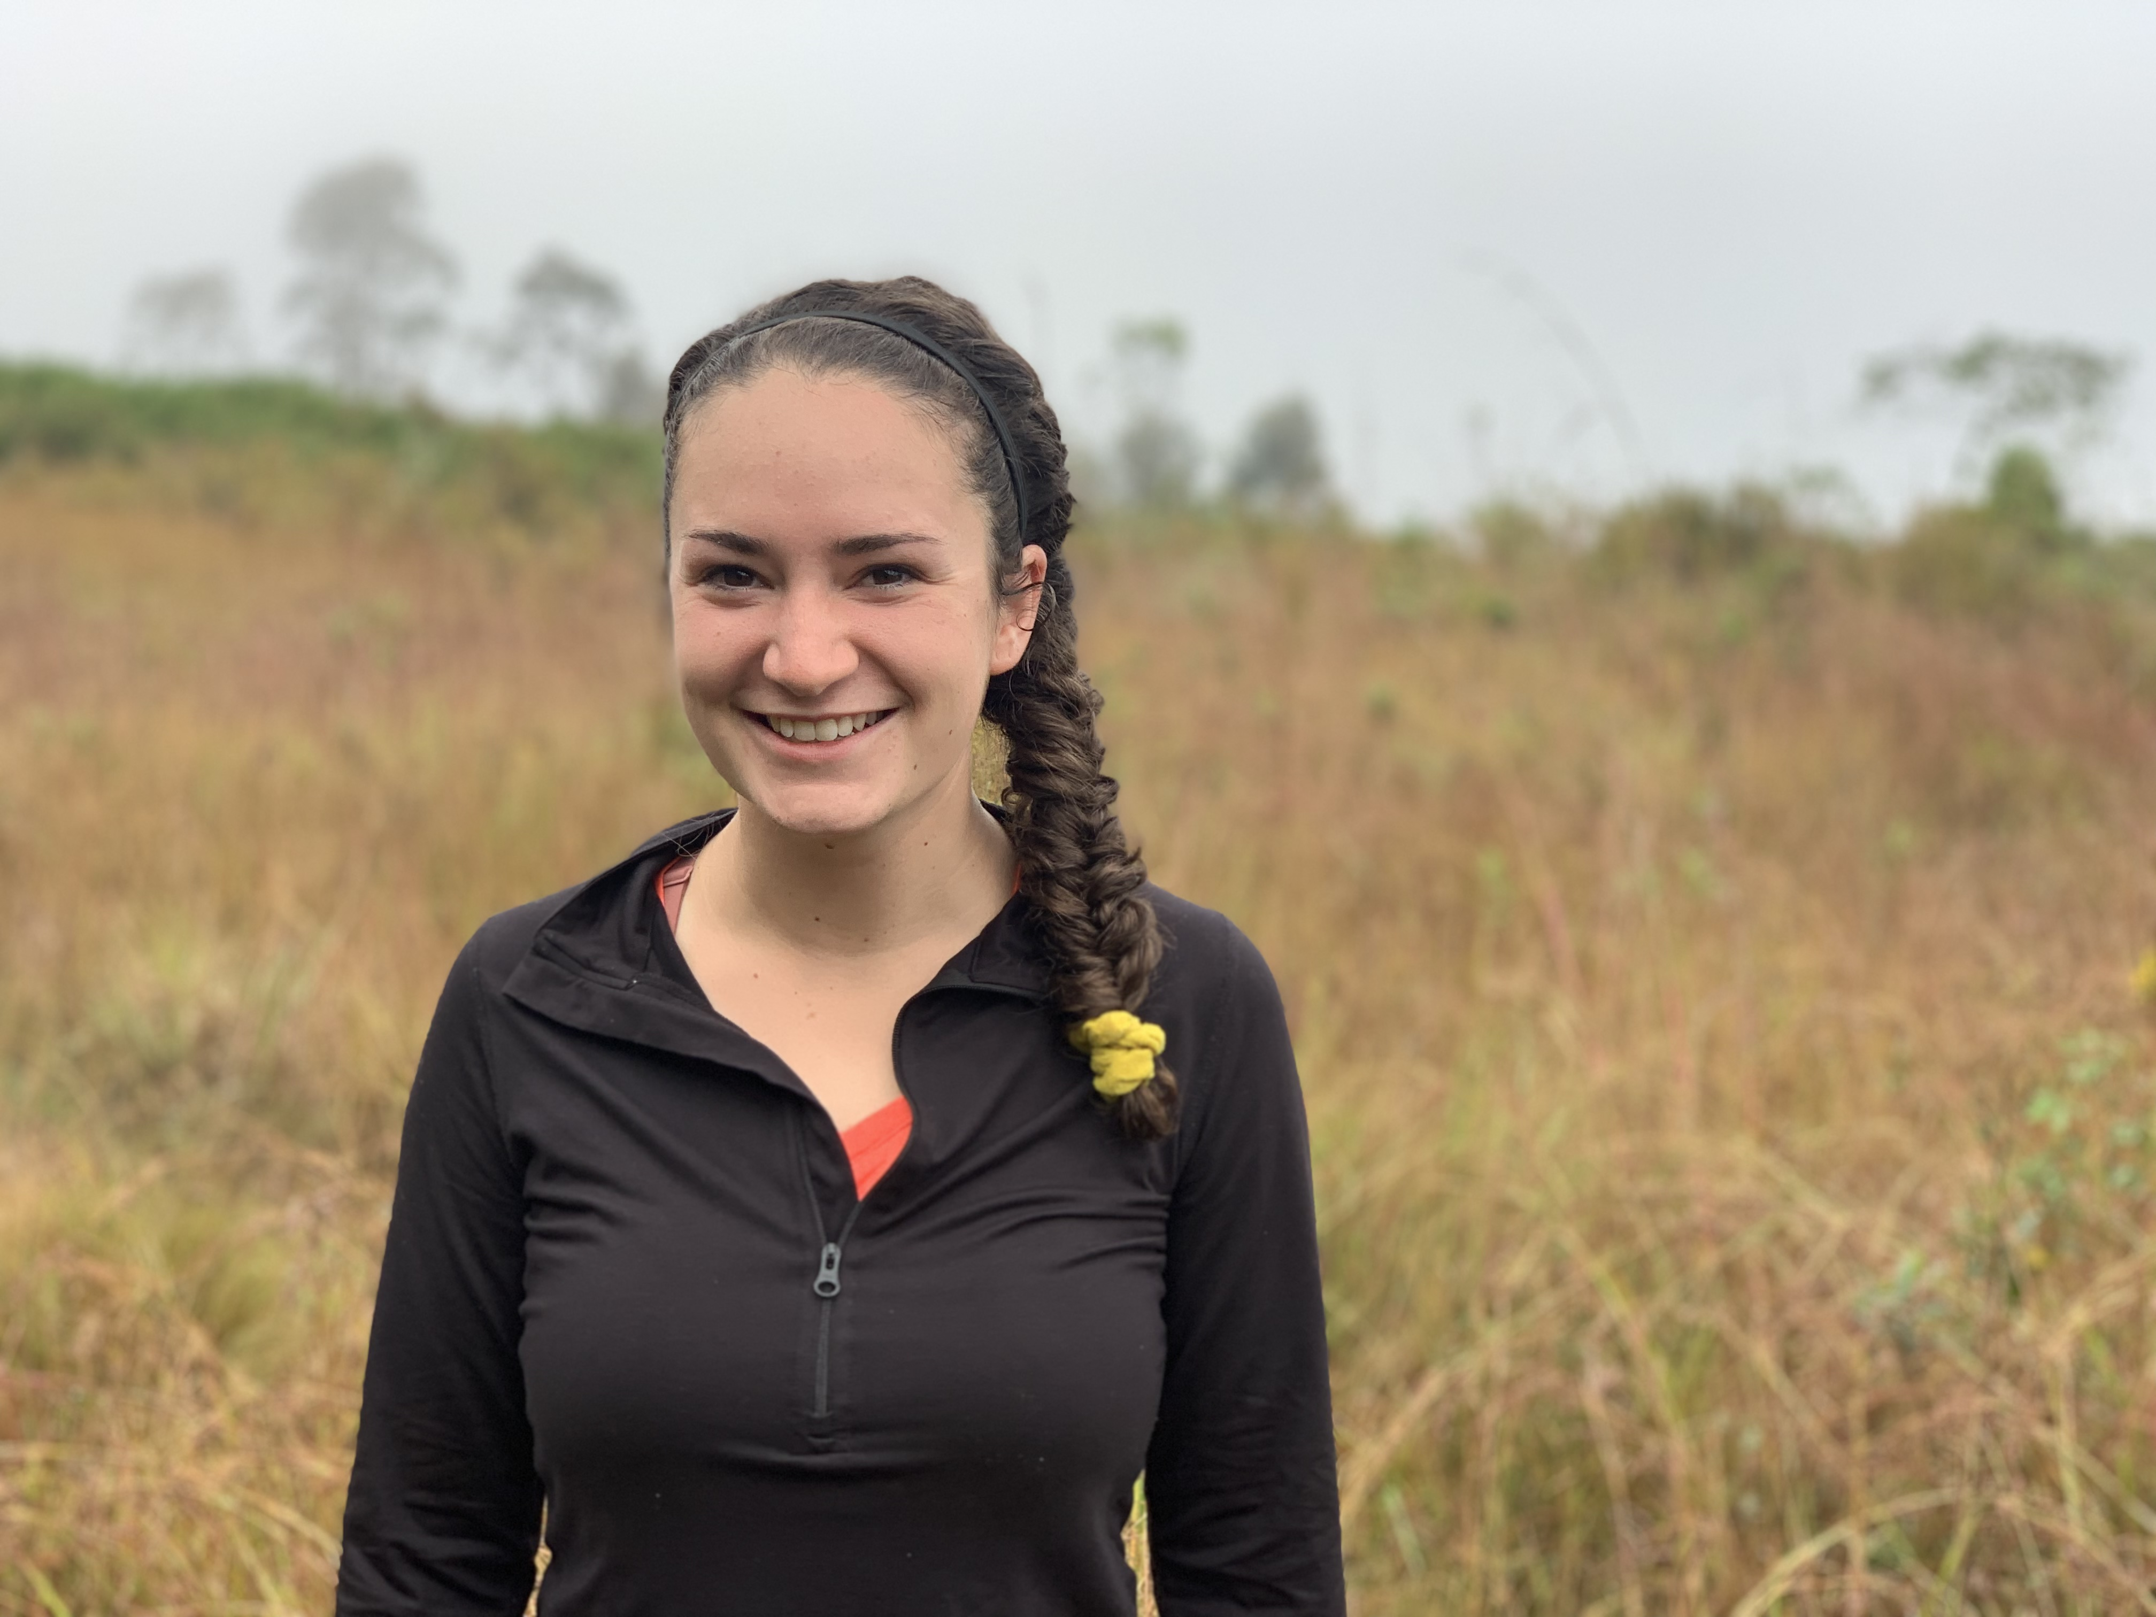
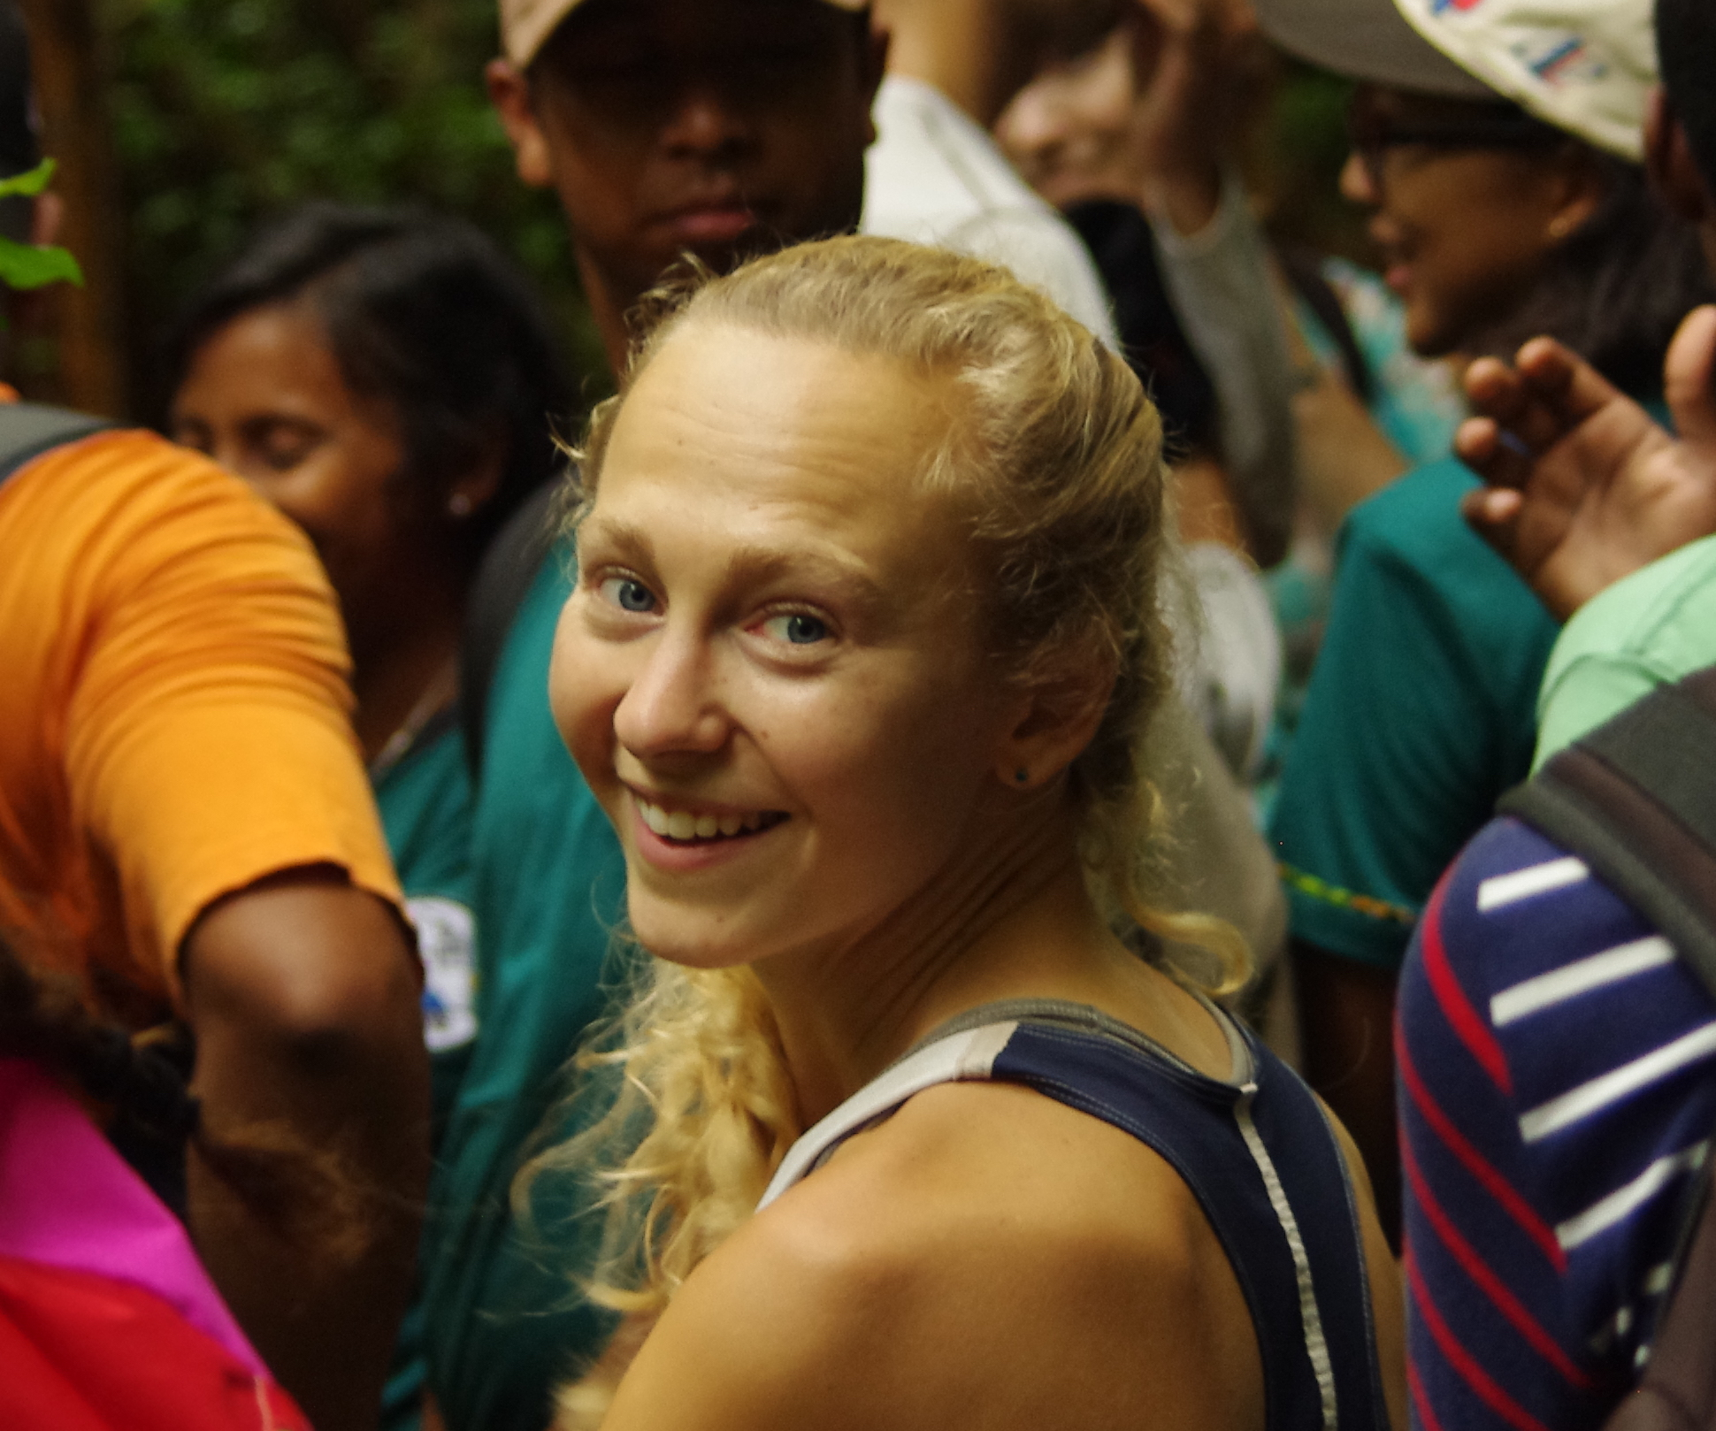
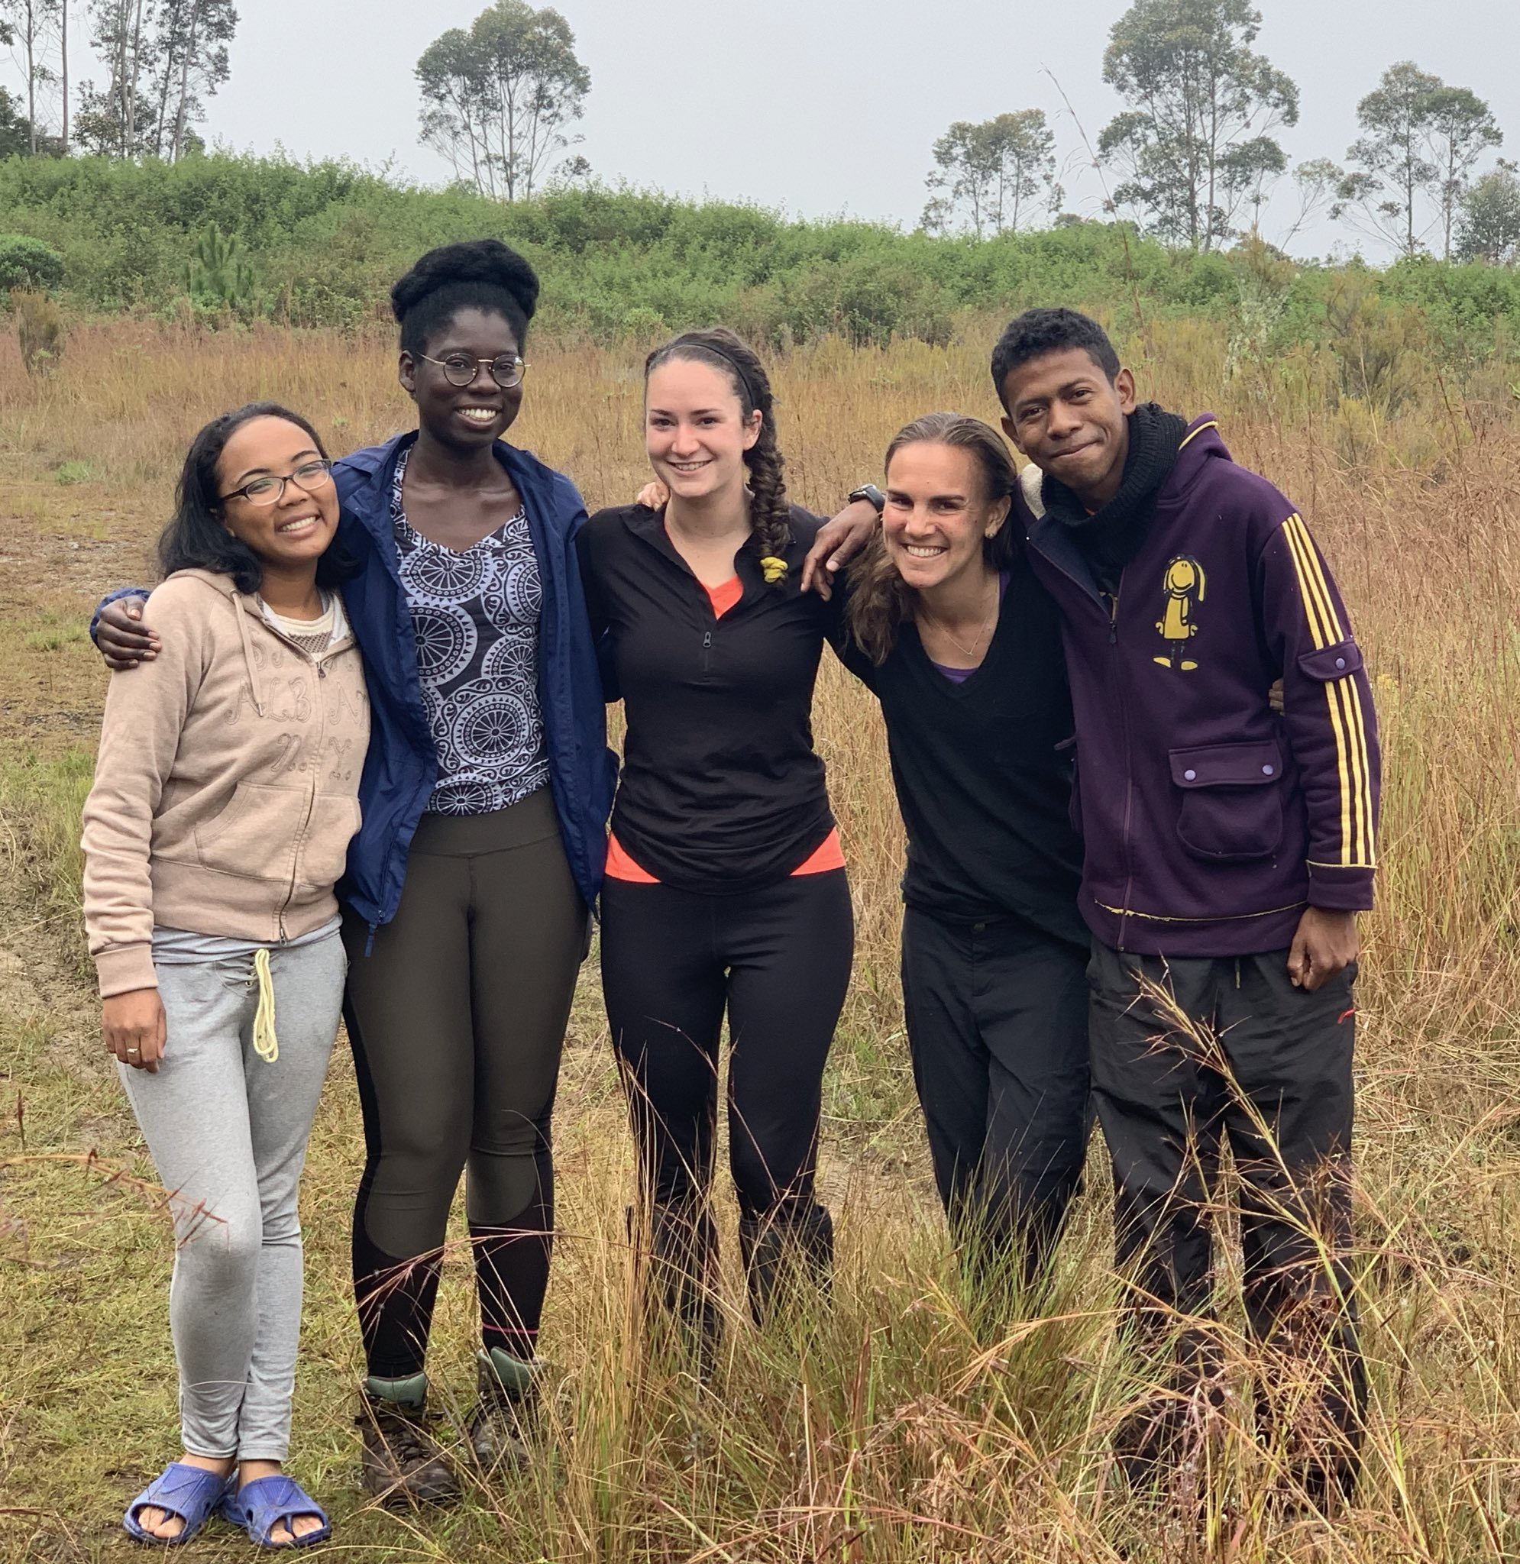


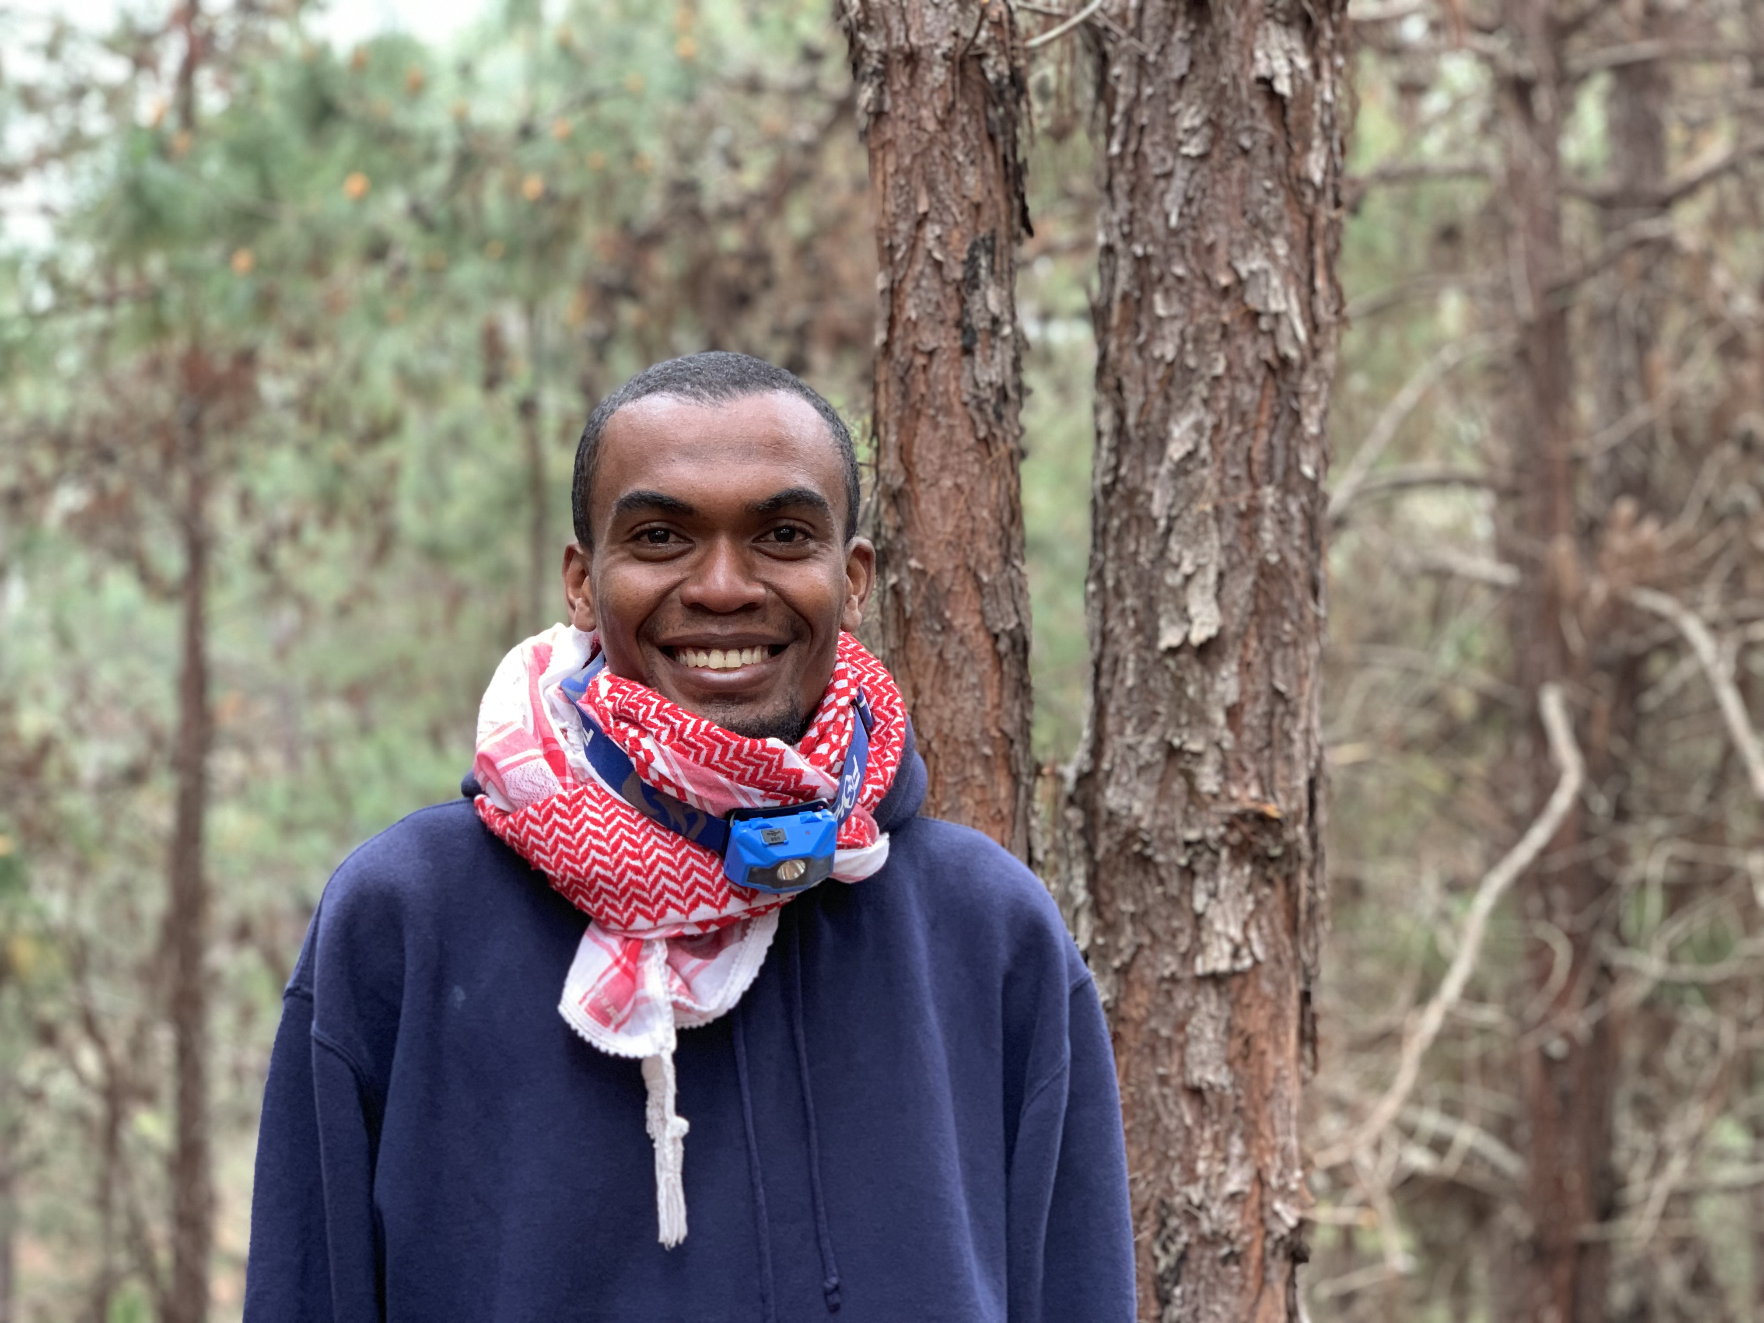
Jean-Michel Héraud, Institut Pasteur of Madagascar
Nous continuous cette recherche sur terrain et au laboratoire
Christian Ranaivoson, Institut Pasteur of Madagascar,
University of Antananarivo
Lin-Fa Wang, Duke NUS
Ekipa Fanihy
Fifi Ravelomanantsoa
Anecia Gentles
Kim Rivera
Angelo Andrianiaina
Sarah Guth
Santino Andry

Slide 34
Les articles avec l’IPM
Brook CE, Ranaivoson HC, Broder CC, Cunningham AA, Héraud J-M, Peel AJ, Gibson L, Wood JLN, Metcalf CJE*, and Dobson AP*. 2019. Disentangling serology to elucidate henipa- and filovirus transmission in Madagascar fruit bats. Journal of Animal Ecology. doi: 10.1111/1365-2656.12985. *equal senior contributions
Brook CE, Ranaivoson HC, Andriafidison D, Ralisata M, Razafimanahaka J, Héraud JM, Dobson AP, and Metcalf CJE. 2019. Population trends for two Malagasy fruit bats. Biological Conservation 234:165-171. doi: 10.1016/j.biocon.2019.03.032.
Ranaivoson HC, Héraud JM, Goethert HK, Telford SR, Rabetafika L* and Brook CE*. 2019. ﻿Babesial infection in the Madagascan flying fox, Pteropus rufus É. Geoffroy, 1803. Parasites & Vectors 12(51): ﻿1307101933. doi: ﻿10.1186/s13071-019-3300-7. *=equal senior contributions.
Brook CE, Bai Y, Yu EO, Ranaivoson HC, Shin H, Dobson AP, Metcalf CJE*, Kosoy MY*, and Dittmar K*. 2017. Elucidating transmission dynamics and host-parasite-vector relationships for rodent-borne Bartonella spp. in Madagascar. Epidemics 20: 56-66. doi:10.1016/j.epidem.2017.03.004. *= equal senior contributions.
Wesolowski A*, Mensah K*, Brook CE*, Andrianjafimasy M, Winter A, Buckee CO, Razafindratsimendresy R, Tatem AJ, Heraud J-M±, and Metcalf CJE±. 2016. Introduction of Rubella-Containing-Vaccine to Madagascar: Implications for roll-out and local elimination across low-income countries. Journal of the Royal Society Interface 13(177): 20151101. doi:10.1098/rsif.2015.110. *= equal lead contributions; ± = equal senior contributions.
Brook CE, Bai Y, Dobson AP, Osikowicz L, Ranaivoson HC, Zhu Q, Kosoy MY, and Dittmar K. 2015. Bartonella spp. in fruit bats and blood-feeding ectoparasites in Madagascar. PLoS Neglected Tropical Diseases 10(2): e0003532. doi:10.1371/journal.pntd.0003532.

Slide 35

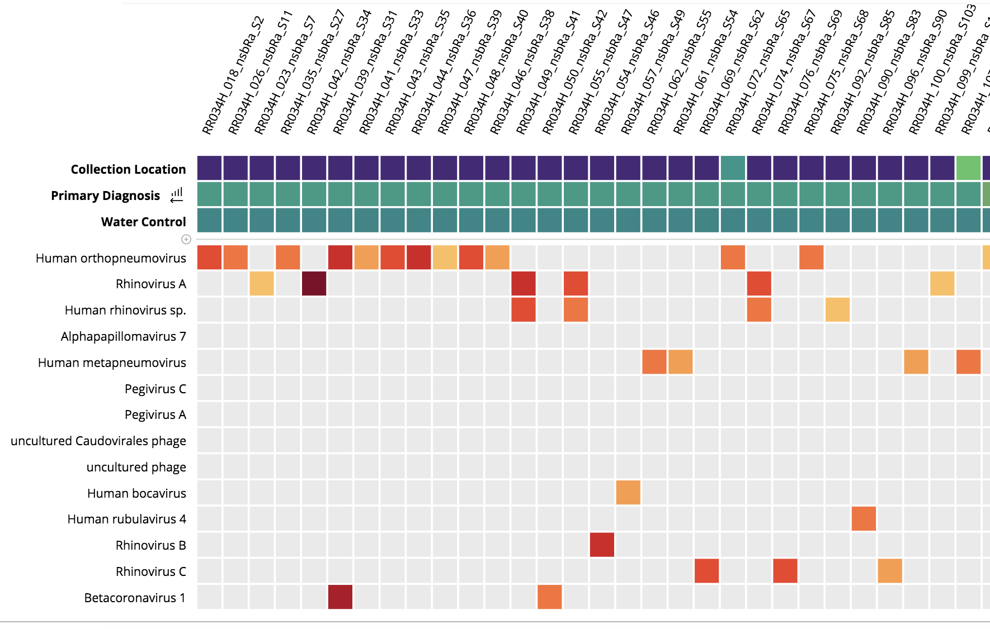
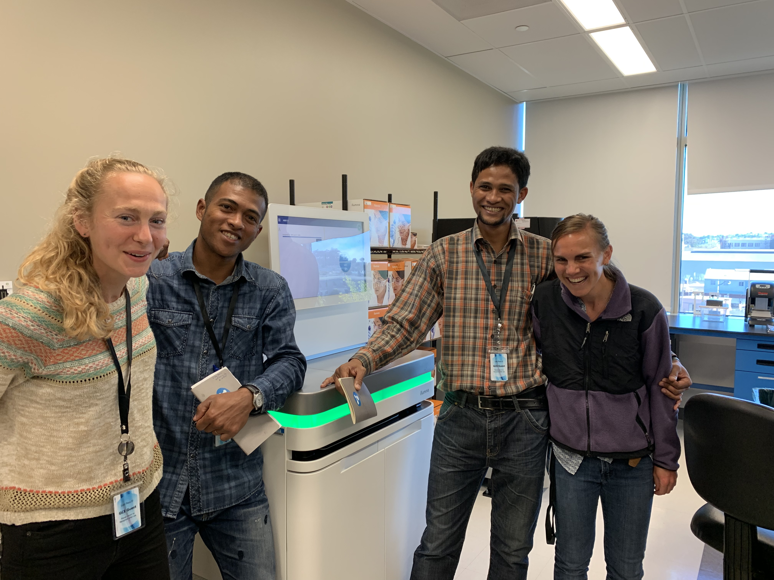
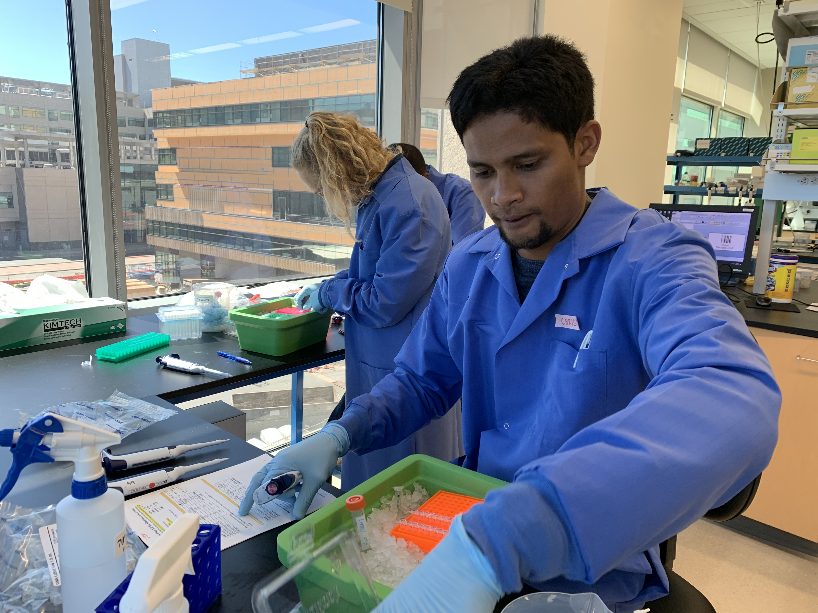
Et bien plus à venir!

Slide 36
Misaotra betsaka!
CZB/Gates Project
Cristina Tato, CZB
Joe DeRisi, CZB
Steve Quake, CZB
Vida Ahyong, CZB
Amy Kistler, CZB
Katrina Kalantar, CZI
Rebecca Eggers, CZI
Other Collaborators
Chris Golden, Harvard University
Fidisoa Rasambainarivo, Mahaliana/Princeton
Tanjona Ramiadantsoa, University of Wisconsin-Madison
DOCTORAL DISSERTATION COMMITTEE (Princeton):
Andy Dobson
Andrea Graham
Bryan Grenfell
Jessica Metcalf
NIH Project:
Christian Ranaivoson, Institut Pasteur de Madagascar
Jean-Michel Héraud, Institut Pasteur de Madagascar
James Wood, Cambridge University
Andrew Cunningham, IoZ, UK
Louise Gibson, IoZ, UK
Chris Broder, Uniformed Services University
Matson’s Laboratory, Missoula, MT
Linfa Wang, Duke/National University of Singapore
Sarah Guth, UC Berkeley
Anecia Gentles, Ekipa Fanihy
Kim Rivera, Ekipa Fanihy
Angelo Andrianiaina, University of Antananarivo
Fifi Ravelomanantsoa, University of Antananarivo
Santino Andry, University of Antananarivo
POSTDOCTORAL ADVISORY COMMITTEE (Berkeley):
Mike Boots
Britt Glaunsinger

